Slide 1

コミュニケーション心理学
1
イントロダクション
コミュニケーションとは
臨床心理士 公認心理師
シニア産業カウンセラー
小児発達学博士(メンタルヘルス支援領域）
三尾 眞由美
Notes:
【文学部 人文学科】【文学部 現代文化表現学科】【文学部 コミュニケーション文化学科】【文学部 コミュニケーション文化学科】3年生の課程 専門にコミュニケーションを学んでいる
コミュニケーションそのものへの中途半端な言及は避けた方が良いと考える
基本は対人コミュニケーションでFace to faceが基本だがITCの発展でSNSが大きな比率を占めてきているので取り上げる
話題のAIについても展望する
人は他者との関係性の中で⽣きていることを理解し、良好な人間関係や信頼関係を築くための効果的なコミュニケーション方法を理解し、実践できるようになること目標 シラバスより

Slide 2

三尾眞由美（MIO Mayumi）
プロフィール
公認心理師
臨床心理士
シニア産業カウンセラー
小児発達学博士(メンタルヘルス支援領域)
〇スクールカウンセラー歴 SC歴27年
’97～03 大田区初代スクールカウンセラー
’03～23 東京都スクールカウンセラー
’04～05 神奈川県スクールカウンセラー
’04～06 川崎市スクールカウンセラー
〇特別支援教室巡回相談心理士
’20～現在 （品川区小学校2校担当）
Notes:
私のプロフィールを簡単にご紹介します。
子供の心との関わりを軸に仕事をしてきました。
スクールカウンセラー歴は27年間務めました。
1997年東京都の大田区でSCの制度が始まった年、初代のSCとして勤務していらいSCを昨年まで続けました。
特別支援巡回相談心理師の仕事は公認心理士の資格ができてから始めました。2020年よりさせていただいております。

Slide 3
プロフィール
〇カウンセリングに関する職歴
1992年 アートマンカウンセリングルーム創設 （大田区久が原・港区高輪）
1997年 大田区初のスクールカウンセラーに登用、22年目。現東京都スクールカウンセラー
1997年（社）日本産業カウンセラー協会 産業カウンセラー養成講座実技指導者同理論講師後進の育成
2003年 聖徳大学（一種指定校）心理教育相談所（特別相談員) 臨床心理士養成課程実技指導
2008年 中央労働災害防止協会 厚生労働省委託事業メンタルヘルス対策支援事業推進活動専門支援家
2012年 愛国学園看護学校非常勤講師(心理学・人間関係論)
2014年 日本栄養食糧専門学校非常勤講師（教育相談の理論と実践、教育カウンセリング論）
2016年 帝京科学大学看護学科非常勤講師（心とストレス）
2018年 大阪大学連合小児発達学研究科 博士号学位取得
千葉大学大学院医学研究院 認知行動生理学 非常勤講師（研究母体）
東京臨床心理士会産業領域専門委員、東京臨床心理士会倫理委員 日本産業カウンセラー協会初級養成講座企画委員 IT関連企業カウンセラー、ファミリーサポート事業子育て支援研修講師スクールカウンセラー講座講師心の電話相談員、自殺予防ゲートキーパー養成等
日本産業カウンセリング協会創立50周年記念論文「小規模企業におけるメンタルヘルス管理職研修の一事例」 （2010年10月） 優秀賞受賞
日本心理臨床学会、日本カウンセリング学会、日本小児精神神経学会、日本脳科学会 学会員
〇 社会的活動経歴 大田ワーキングウーマンネットワーク副代表、阪神淡路大震災ボランティア、東日本大震災電話相談員
大田区女性団体女性企業家の会、大田区長期基本計画審議会委員、茅野市総合計画審議会委員、学士会会員
AFS 留学生ホストファミリー
Notes:
SCになった後に臨床心理士の資格を取り産業カウンセラー協会や聖徳大学において心理職としての後進の指導のお仕事もさせていいただきました。
専門の心理予防教育は学校での実践活動の積み重ねから生まれたものであり、その効果を科学的に実証し論文化して暗黙知を形式知化し少しでも多くの人に伝える目的で、その方法を学ぶため博士課程に進学しこの研究論文で学位を取得いたしました。ご覧の通り、学部生の時から心理職を目指していたわけではありません。私自身の心の特性にも悩み、悩んだ末、たどり着いたよりどころをもっと勉強しようとこの道に入りました。いつの間にやら30年越えてしまいました。

Slide 4
昭和
平成
令和
赤
大学・大学院
１８年間
ブルー系の色
心理職に関連した活動
技法の研修
スクールカウンセラー
看護学校や大学での
心理学系の講義
など
14年間
その他の活動
Notes:
大学を卒業してから大学院修士課程入学まで18年間、あいだがありました
この過程で学び 臨床心理士資格を取得しました
大学院修士課程を修了してから後期博士課程の入学まで14年あります
若い時から夢中になって一つのことにまい進するというより、その場その場で自分にとって不足していて必須だと思われることをできるかぎりやってきました。すると、履歴がこんなグラフになりました。
昨今言われている、好きなことをやっていく、得意なものを伸ばしていくという自由な生き方とは真逆をえらんできてしまいました。不足しているなぁと思って補うことに専念しているうちにこんな風になりました。

Slide 5
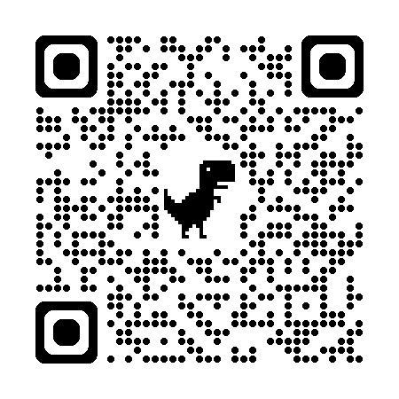
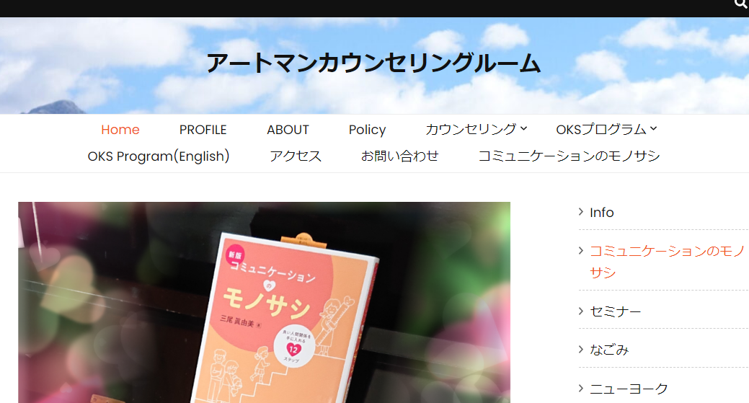
Homepageの紹介
アートマンカウンセリングルーム
https://atmancounseling.com/
Notes:
アートマンカウンセリングルームのホームページです。
みていただくとわかりますが時々更新されるブログのようなものです。
もちろんカウンセリングの案内はありますが興味のあることを書いています。

Slide 6
この講義で学ぶこと
シラバスより
今年度の「コミュニケーション心理学」の授業目標は、人は他者との関係性の中で⽣きていることを理解し、良好な人間関係や信頼関係を築くための効果的なコミュニケーション方法を理解し、実践できるようになること
です。
  皆さんはコミュニケーションについて学んできておられると思います。
  コミュニケーションが人々の生活に欠くことが出来ない本質的プロセスであるということは疑う余地もないことはよくご存じでしょう。
Notes:
マスコミなどコミュニケーションに係る仕事を目指しておられる方も多いことでしょう

Slide 7
もともと人間とは
  人は社会的存在である
  人は人との関りの中で生きている
  人との関りがなければ人として生きていけない
  ひとはコミュニケーションを通じて他者とかかわり、社会的な関係を構築している
  人間関係を含む人と人との関りにコミュニケーションは不可欠である
Notes:
医学書院 第1章 と 第5章P.84

Slide 8
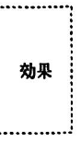
コミュニケーションとは
人と人との関りのプロセス
コミュニケーションの定義
  Communication
  共通する、共有の が語源
  記号化された情報（メッセージ）の送信とそれを受信して解読する過程であるとされる
★
★
★
★
★
図5-1出典：系統看護学講座基礎分野人間関係論 （医学書院）をもとに改編
8
Notes:
医学書院P.82-83
この大学には ~コミュニケーションとか コミュニケーション~
~心理学 という授業がたくさんありますね。
私も受けたくなります。
化粧の心理学とか面白そう
私は臨床心理の専門家ですのでその観点でコミュニケーションそのものについての講義をしていきます。
コミュニケーションをする送り手、受け手、その人間の心についてこの授業ではやっていきます。
人間関係論に近い講義かもしれません。
なぜなら人間関係を築いているものこそがコミュニケーションだからです
人間関係はコミュニケーションの成果としてQOLに大きくかかわってきます。
教科書に指定させていただいた私の著作には良い人間関係を手に入れる12のステップというサブタイトルが付いています。次回２回目の授業からこのコミュニケーションのモノサシに沿って授業を進めます。
今回は授業で扱うコミュニケーションそのものについて再確認していきたいと思います。

Slide 9
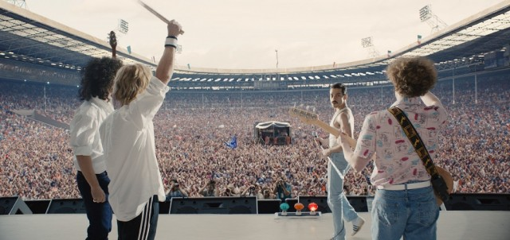
担い手は個人に限らない。大勢？
https://youtu.be/H7umx1jgkoQ
9
Notes:
一対多数のコミュニケーション
ボヘミアンラプソディー
フレディーマーキュリー

Slide 10
コミュニケーションの定義
一般社会的な認識 『広辞苑』より
「社会生活を営む人間の間に行なわれる知覚・感情・思考の伝達。言語・文字その他視覚・聴覚に訴える各種のものを媒介とする」
Notes:
『広辞苑』

Slide 11
コミュニケーションの定義2
コミュニケーションの日本語訳としては、伝達、やりとり、通信、情報、連絡、伝染などがあり、文脈によってさまざまに翻訳されている。コミュニケーションの、語源は、ラテン語のCommunus（コミュナス）であるとされる。Communusとは、「共通する、共有の」という意味をもつ語である。
ここからコミュニケーションとは単に伝えるということだけでなく、それによってなにかが共有されていく過程であり結果であるという意味を含む語であると考えられる。
この送り手・受け手は個人に限らない。いずれの場合でも、コミュニケーションとは、送り手と受け手との間で、チャネルを通じてなんらかのメッセージが伝わり、受けとめられていくこと、送り手と受け手が共通の意味を理解し共有していくプロセスであると考えられる。
Notes:
P.82

Slide 12
コミュニケーションの定義3
メッセージの送信・受信
送り手がある目的をもった情報を発信・伝達しようとして「メッセージ」を形成し（記号化）、なんらかの「伝達経路（チャネル）」を使って送信する。この「メッセージ」を受け手が受け取り，解釈することによって（解読）、コミュニケーションが成立する。
多くの場合、「メッセージ」を受け取った受け手は、それに対してなんらかの反応である「メッセージ」を、今度は送り手となって発信し、もとの送り手が今度は受け手としてそれを受け取り解釈する（フィードバック）。このプロセスの繰り返しで、コミュニケーションは成り立っていると考えられる。
Notes:
P.82

Slide 13
コミュニケーションが
成立するためには
コミュニケーションの構成要素
  送り手 (sender)
  メッセージ (message)
  チャネル (channel)
  受け手 (receiver)
  効果 (effect)
どれかひとつの要素が欠けてもコミュニケーションは成立しない．
Notes:
わかりやすさとコミュニケーションの心理学
海保博之 朝倉実践心理学講座５ P.24
コミュニケーションが成立するためには． 一連の過程を構成する要素がすべて存在することが必要であり． どれかひとつの要素が欠けてもコミュニケーションは成立しない． コミュニケーションの構成要素は． ① 送り手、 ② メッセージ、③チャネル、 ④受け手． ⑤ 効果の5 つである（図2.1)

Slide 14
コミュニケーションの構成要素１
送り手の役割は、受け手に伝達したい情報内容をいかに適切に言語記号や非言語記号に変換するかであり、この変換作業は記号化（encoding）とよばれる。
そして、 変換された記号の集合体のことをメッセージという。
Notes:
わかりやすさ P.24

Slide 15
コミュニケーションの構成要素2
このメッセージは．受け手側の特定の感覚器官を通してはじめて受け手に伝わる。
しかし、記号の集合体であるメッセージ自体には意味はなく、 記号を解釈する受け手の頭のなかに意味が生じる。
Notes:
わかりやすさ P.24

Slide 16
コミュニケーションの構成要素3
受け手の役割は． 記号のもつ意味をいかに正確に読み取り解釈するかであり、この作業は記号解読(decoding) とよばれる。
Notes:
わかりやすさ P.24

Slide 17
コミュニケーションの成立１
送り手（sender) あるいは
受け手(receiver) が存在しなければ、コミュニケーションの当事者が存在しないことになり． 当然コミュニケーションは成立しない．
Notes:
わかりやすさ P.24

Slide 18
コミュニケーションの成立2
メッセージ（message）が存在しなければ移動する情報そのものがないため、コミュニケーションは成立しない．
また、チャネル(channel) が存在しなければ、メッセージが受け手に届かないため、コミュニケーションは成立しない．
Notes:
わかりやすさ P.24

Slide 19
コミュニケーションの成立3
受け手が送り手からのメッセージを解読すれば、 そこに必ずなんらかの変化や影響が生じるはずであると考える。これが
効果(effect)であり、 コミュニケーションの効果が存在しないことは、コミュニケーション自体が存在しないことに等しい。
Notes:
わかりやすさ P.24

Slide 20
人と人との関り
コミュニケーションの目標
  相手との共有
    経験・感情・知識・意見・・・・
  相手（の行動）を変える
    説得 ~してもらう ～をやめてもらう行動
    TVコマーシャル 買ってもらう行動
    キャンペーン 参加してもらう行動
20
Notes:
医学書院５章P.83

Slide 21
対人コミュニケーション
コミュニケーションの機能という切り口
  パターソンPatterson, M. L.をもとに、大坊は、コミュニケーションには次の5つの機能があるとしている1)2)
  情報を提供する
  相互作用を調整する
  親密さを表す
  社会的コントロールを実行する
  サービスや作業目標を促進する
１．パターソン、M.L.著 工藤力監訳非言語コミュニケーションの基礎理論 誠信書房1995
２．大坊郁夫：しぐさのコミュニケーション 人は親しみをどう伝え合うか
（セレクション社会心理学１４）サイエンス社1998
Notes:
P.84-85
親密さの心理学とコミュニケーションの機能 : 視聴覚技術
大坊 郁夫
https://www.jstage.jst.go.jp/article/tvtr/17/73/17_KJ00001959300/_article/-char/ja/

Slide 22
対人コミュニケーション
機能という切り口１
１．情報を提供する
  意図的に知識・情報などのメッセージを相手に伝えるという基本的機能である。言葉による説明として伝えられることもあれば、表情やジェスチャーなどによって伝えられることもある。
Notes:
P.84

Slide 23
対人コミュニケーション
機能という切り口2
２．相互作用を調整する(やり取りの調整）
  相手との相互作用を成立させたり、促進させたりする。相互作用の構造を規定する静的特徴(対人距離、姿勢など）と、変化をあらわす動的特徴(表情、視線など)、会話の方向転換を円滑に進める側面(声の高低、イントネーションなど)がある。
Notes:
P.84

Slide 24
対人コミュニケーション
機能という切り口3
３．親密さをあらわす
  相手に応じたレベルの親密さをあらわす。
  親密さとは、相手との一体性、相手への開放性の程度であり、親密さが増大すると、相手への好意や愛情、関心が増大する。親密な相手に対しては、言葉づかいなどの言語的コミュニケーションも変化するし、視線や接触が多くなるなど、非言語的コミュニケーション行動が活発化する傾向がある。
Notes:
P.84

Slide 25
対人コミュニケーション
機能という切り口4
４．社会的コントロールを実行する
  相手との関係における地位に応じたコミュニケーションをとることで、相手への影響力をはたらかせる機能である。
  上司と部下など、地位や役割の差はコミュニケーションに反映されやすい。
Notes:
P.84-85

Slide 26
対人コミュニケーション
機能という切り口５
５．サービスや作業目標を促進する
  親密さや社会的コントロールのように相手に対する動機に基づくものではなく、あるサービスや仕事上の目標を達成しようとする機能である。
Notes:
P.86

Slide 27

コミュニケーションのチャネル
言語的コミュニケーション
  意図的・意識的
非言語的コミュニケーション
  準言語的・非音声的
  無意識的・本音
どのようなチャネル？
非言語的コミュニケーションは
おもに個人のもつ感情や対人的な態度を伝えるうえでとくに重要
医学書院 人間関係論 第5章
Notes:
医学書院 人間関係論 第5章P.85-86

Slide 28
コミュニケーションのチャネル
対人コミュニケーションのチャネルの分類
 | 音声的 | 非音声的
言語的 | ●口頭言語 ・言葉の内容・意味 | ●書記言語、手話 ・言葉の内容・意味
非言語的 | ●準言語的コミュニケーション ・声の高さ、大きさ ・話す速度 ・抑揚 ・間のとり方など | ●身体動作 ●空間的距離・位置 ・表情視線 ・対人距離着席位置など ・身振り、ジェスチャー ●人工物 ・姿勢など ・衣服、化粧、香水 ・アクセサリーなど ●接触行動 ●環境 ・握手、スキンシップなど ・照明、温度、インテリアなど ●身体的特徴 ・容貌、体型 ・頭髪や皮膚の色など
非言語的コミュニケーションは、おもに個人のもつ感情や対人的な態度を伝えるうえでとくに重要であり、第一印象や人間関係の構築に大きな影響をもつとされる
医学書院 人間関係論 第5章
Notes:
医学書院 人間関係論 第5章P.85
あいさつの際のちょっとした笑顔で「やさしそう」「話しやすそう」と思われたり、ボタンが外れていたりしわの目立つ服装で「だらしない」「不注意な人」と評価されるなど、言葉を発する前から非言語的に伝わって、相手に受け取られ、解釈されることも多い。
無意識的・本音抄また、言語的コミュニケーションと比べて、本人の意思によってコントロールしにくいという特徴があり、無意識の本音が出やすいと考えられている。人前で話をする際、緊張して知らず知らずのうちに髪の毛を触ってしまったり、うそをつこうとすると、相手の顔を見て話ができず、つい視線が泳いでしまったりした経験はないだろうか。

Slide 29
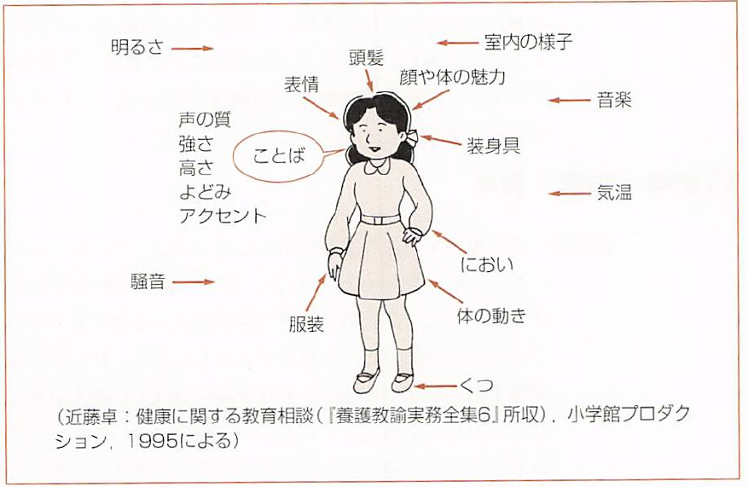
言語的･非言語的コミュニケーション
Notes:
旧医学書院人間関係論 P.54 第3章 非言語コミュニケーションの図ですが。

Slide 30
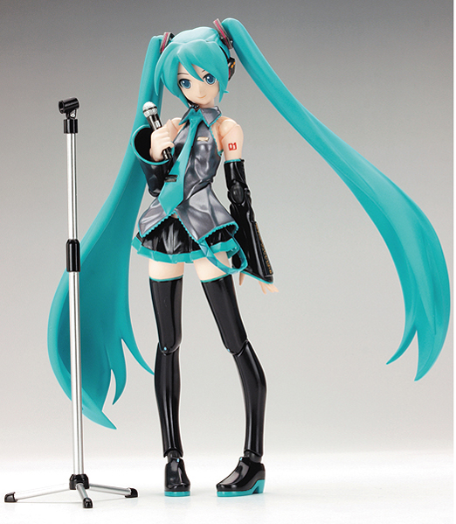
言語的･非言語的コミュニケーション
頭髪
←室内の様子
表情
顔や体の魅力
明るさ→
装身具（アクセサリー）
声の質
強さ
高さ
よどみ
アクセント
←音楽
ことば
←気温
におい
騒音→
体の動き
服装
くつ
近藤卓：健康に関する教育相談（「養護教諭実務全集６｣所収）、小学館プ□ダク
ション、１９９５）を改変
Notes:
旧医学書院人間関係論 P.54 第3章 コミュニケーションの図を改変。
こうするとどうですか
親近感が増しましたか

Slide 31
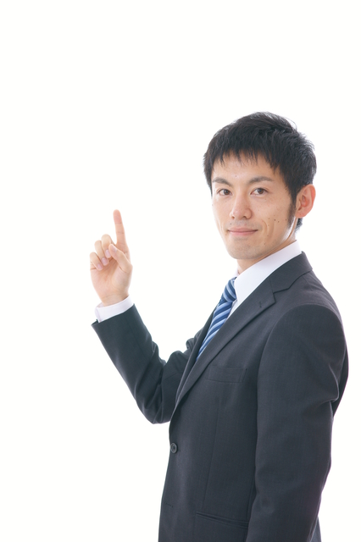
言語的･非言語的コミュニケーション
頭髪
←室内の様子
表情
顔や体の魅力
明るさ→
装身具（アクセサリー）
声の質
強さ
高さ
よどみ
アクセント
ことば
←音楽
←気温
におい
騒音→
体の動き
服装
くつ
近藤卓：健康に関する教育相談（「養護教諭実務全集６｣所収）、小学館プ□ダク
ション、１９９５）を改変
Notes:
さて、こちらはどうでしょう。
前と違った多くの非言語情報が気になってきませんか？
出来そう？とか タイプじゃないとか 先ほどとは別のことが頭に浮かんでくる人がいるかもしれません。結婚してるのかなとか年収はどのくらいもらってるんだろうとか
靴が見えませんが男性は靴を見て値踏みされるとを気にする人がいますね。
この人が発する非言語コミュニケーションに基づいていろいろな想像力が働いてきませんか
非言語コミュニケーションが受け手であるあなた方に与えた効果effectを実感したのではないでしょうか
バイアスやヒューリスティクス(経験則にちかい経済行動用語 ダニエルカーネマン）に関係

Slide 32
●個人差
  あなたが「まじめで・一生懸命だ」と思っていた相手について、別の友人が「自己中心的で協調性がない」と言っているなど、共通の知り合いに対して、まったく違う印象をもっていたという経験はありませんか。同じ他者に対してもつ印象が、人によって異なることがありますね。これは、私たちがそれぞれ異なる視点から他者を見たり、自分なりに意味づけをしてその行動を評価したりしているためです。つまり、私たちの他者に対する認知は、他者自身の特性だけでなく、それを知覚する私たち自身にも大きく影響を受けています。
Notes:
第一章19ページ

Slide 33
●バイアス１
こうした影響が、ある偏った方向にはたらくと、対人認知のバイアスを生むことがあります。
実際、なんらかの先入観や期待をもって相手を見ると、対人認知がゆがむことはよく知られています。（期待効果）
Notes:
第一章20ページ

Slide 34
●バイアス２
心理学者のダーリー（Darley,J.M.1968)、らは、ある少女の学力を評価してもらう実験で、実験参加者を2 群に分け、1 つのグループ（A）には「その少女が社会経済的地位の高い家庭の子どもである」、もう1つのグループ（B）には「その少女が社会経済的地位の低い家庭の子どもである」という異なる事前情報を与えた。その後、両グループにその少女の学習場面の映像を見せ、少女の学力を判断させた。その結果、同じ映像を見せたにもかかわらず、社会経済的地位の高い家庭の少女だと思っているグループ（A）のほうが、社会経済的地位の低い家庭の少女だと思っているグループ（B）よりも、少女の学力を高く評価したことが明らかになった。これは、事前に与えられた情報（社会経済的地位）によって、各グループの参加者がもった期待の内容が異なり、その期待にそう方向で映像からの情報が収集・認知されたため、学力の判断が異なったと考えられる。
Notes:
第一章20ページ

Slide 35
●ステレオタイプ１
このような期待効果をつくり出す要因の1つがステレオタイプstereotype である。私たちは、対象がなんであるかを理解するために、それがどのようなカテゴリーに属するものか、カテゴリー化して認識する。相手が人間であれば、「若者」「女性」「学生」など、その対象者が属するカテゴリーの情報を用いて相手を判断している。特定のカテゴリーや社会的集団に対して、人々がもっている固定化された知識・信念・期待をステレオタイプという。たとえば、「（血液型が）A 型」だから「几帳面」、「看護師」だから「やさしい」、「長男」だから「しっかりしている」のように、私たちは自分自身のこれまでの経験やメディアなどの情報を通じて、さまざまなステレオタイプを形成しており、それをそのカテゴリーに属する個人すべてにあてはめようとすることがある。
Notes:
第一章20ページ

Slide 36
●ステレオタイプ２
対象をカテゴリー化して理解することは、人間にとって、複雑な世界を効率よく認知し、それに適応して行動するために不可欠な情報処理のしくみではある。しかし、ステレオタイプは実際の個人の特性とはしばしば異なるため、性別や年代、職業など特定の集団に対する偏見や差別と結びつくことがある。こうしたステレオタイプや認知のバイアスは、他者について得られている情報があいまいなときや、自分が否定的な評価を受けるなど自己が脅威にさらされたときなどにおこりやすいとされる。これを完全に取り除くことはなかなかむずかしいが、どのようなバイアスがあり、どのような状況で生じやすいかを意識しておくことは、私たちを取り巻く他者やさまぎまな事象を正しく理解していくための助けとなるだろう。
Notes:
第一章20ページ

Slide 37
ヒューリスティック
ヒューリスティック（heuristic）とは、「発見的手法」という意味の心理学用語で、必ずしも正しい答えではないが、経験や先入観によって直感的に、ある程度正解に近い答えを得ることができる思考法です。
「経験則」と同義であるとも言われています。例えば、信号が青のうちに横断歩道を渡りきれるかどうか、人は歩数や速度などから緻密に検証しなくても、慣れた動作で自然に渡れば間に合うと判断し、そのまま渡ります。このように、普段の行動の裏にはヒューリスティックによる思考が無意識のうちに行われています。ヒューリスティックによって素早い意思決定が可能となりますが、判断結果には一定の偏り（認知バイアス）を含んでいることがあるため、注意が必要です。
Notes:
■代表的なヒューリスティックの種類
① 代表性ヒューリスティック
代表的、典型的なイメージ（ステレオタイプ）を過大に評価する。
例）外国人（のような見た目）だから英語が話せる、経営者はいいスーツを着ている
② 利用可能性ヒューリスティック
自分の見聞きしたことや口コミ、衝撃的な出来事など、想起しやすい情報から確率や程度を判断して評価する。
例）車より飛行機の方が事故の起きる確率が高いと考える（実際には車の方が多い）
③ 係留（アンカリング）と調整ヒューリスティック
最初に与えられた情報（アンカー）を基準として物事を評価する。
例）初めから500円と聞くより、「1000円の商品が今なら50％オフ」と聞く方が、同じ商品でも得だと感じる
④ シミュレーション・ヒューリスティック
経験や先入観から「架空のシナリオ」を考え、結果を推定する。
例）過去のスピーチの失敗経験から「明日もまた失敗するだろう」と考える
ヒューリスティックには、素早く判断を下せるメリットがある一方、深刻な判断ミスを引き起こす可能性もあります。そうした弊害を避けるために、日頃から意識して論理的に考えたり、数字やデータなど客観的な情報から合理的に判断する習慣を身につけておくことが大切です。

Slide 38
バイアス・ヒューリスティックと
非言語コミュニケーション
非言語コミュニケーションがバイアス・ヒューリスティクス（人間が意思決定を行う際に使う直感的で簡略化された判断手法）に与える影響は、非常に大きい。非言語的な手がかりは、感情や意図を伝えたり、他者の行動を迅速に評価するために利用されるため、ヒューリスティクスの形成や使用に影響を与えます。
Notes:
1. 代表性ヒューリスティクス（Representativeness Heuristic）
人々は、他者の外見や行動から瞬時にその人がどのような人物かを推測する傾向があります。例えば、落ち着いた表情や整った外見の人は「信頼できる」と思われがちです。非言語的な手がかり（服装、姿勢、表情など）は、こうした推測を迅速に導くため、代表性ヒューリスティクスに大きく影響します。
2. 利用可能性ヒューリスティクス（Availability Heuristic）
非言語的な経験（誰かが怒鳴っている場面や、笑顔で接してくる場面など）は、記憶に残りやすいため、後の判断に影響を及ぼします。例えば、誰かが不快な表情や態度を示した場合、その人に対するネガティブな印象が長く残り、その後の意思決定においてもその記憶が強調されます。
3. 感情ヒューリスティクス（Affect Heuristic）
非言語コミュニケーション（表情、トーン、身体言語）は、相手に感情的な影響を与えやすく、その結果、感情が意思決定において重要な役割を果たします。笑顔や優しい仕草は、相手を好意的に判断させ、一方で、緊張や不快感を示す非言語的手がかりはネガティブな判断につながりやすいです。
4. 認知的負荷の軽減
非言語的な情報は、意思決定を迅速に行うための手がかりとしても機能します。人々は、相手のジェスチャーや表情、声のトーンなどを利用して、相手の意図や感情をすばやく判断し、それに基づいて行動することができます。これにより、複雑な意思決定プロセスが簡略化され、迅速な対応が可能になります。
5. アンカーリング（Anchoring）
非言語的な要素は、最初の印象や基準（アンカー）を形成するのに役立ちます。例えば、誰かが自信満々に話している場合、その人の意見が信頼できると感じ、その後の議論においてもその意見に基づいて判断を下すことがあります。このように、非言語的な手がかりが、最初の基準点としての役割を果たすことがよくあります。
要するに、非言語コミュニケーションは、ヒューリスティクスにおける迅速な意思決定や判断の形成に大きく寄与しており、日常生活やビジネスなどの場面での直感的な判断に影響を与える重要な要素です。

Slide 39


Notes:
千と千尋の神隠しのアニメはご存じですね
この間ロンドンの舞台の映像を見る機会がありアニメよりも感動しました。 リアルな人の演じる舞台の方が非言語コミュニケーションの情報量が大きいという事かもしれません
橋本環奈、上白石萌音他２人の４人が演じる舞台。それぞれの人の個性が出るとしたらどんな情報を非言語コミュニケーションとして発信しているのか興味がありませんか。

Slide 40
メーラビアン 注：【諸説あります】
～は見た目が9割～
～的な本がよくあります
メラビアンの法則はよく「言語情報より非言語情報の方が重要である」という法則だと誤解されています。しかし、メラビアンの法則では、「矛盾した情報の中でどの情報が優先されるか」であり、非言語情報だけが重要だと示した法則ではありません。
「見た目やジェスチャーの表現を重視して、言語情報をないがしろにしてよい」ということではないため、注意しましょう。非言語情報の重要性を認識したうえで、言語情報を一致させることが大切です。
ことば：メーラビアンは一日に「ことば」を用いてどのような割合で情報を伝えるかを調べた結果
言語（verbal）は7％
非言語（nonverbal）は93％
  言語の内容と非言語の情報が食い違ったとき、どちらを信用するかという趣旨の実験をした
非言語のうち38％がことばの抑揚（vocal）
55%が表情、態度、目配り、服装など（facial）だという
Notes:
コラム8 誤解を招いたメラビアン 誤解の心理学P.103
https://www.cbase.co.jp/column/article551/
https://www.dropbox.com/scl/fi/8ibybat59dv9snor4vfsp/Albert_Mehrabian_Silent_Messages.pdf?rlkey=arfjivldnqrseg41siiszpcim&dl=0
C:\Users\user\Dropbox\跡見学園女子大学\シラバス\参考情報\Albert_Mehrabian_Silent_Messages.pdf

Slide 41
口頭と書面による
コミュニケーション
  口頭でのコミュニケーション
  対面ではすべてのチャネル
  雰囲気大切
  時間的空間的制限が大きい
  一緒にいること
  電話でも時間を共に過ごすことが必要 は？
  書面でのコミュニケーション
  文字による伝達 手紙 E-mail 口頭との違い
  感情を補う疑似的な発明? スタンプ
  SNSについては最後に
Notes:
５章P.86
コロナ禍の下で急速に普及したリモートワークで使われることが多くなった「Zoom」はどうでしょう
コミュニケーションツールとして何が改善され何がまだ不足か考えてみましょう
スタンプに対する感じ方はみな同じではない
文字情報も人により状況によりとらえ方が異なると思いませんか

Slide 42
高コンテクストと低コンテクスト
コミュニケーションのコンテクストと文化差
    コンテクスト context 文脈 もっと広い背景
  日本文化
    高コンテクスト文化 以心伝心
    察する、思いやる、文脈依存。コミュニケーション能力が高いとされる文化 非言語コミュニケーションも重視
    受け手のメッセージ解釈能力が問われる
  西欧文化
    低コンテクスト文化 演説の文化
    初めに言葉ありき ヨハネによる福音書1章1節 In the beginning was the words、
    送り手の記号化する力が重視される
あれどうした？
やっといたよ。
Notes:
５章P.88-89を読む

Slide 43
コミュニケーションの障害
  その要因
    物理的ノイズ
      騒音、聞こえない、読めないなど
    心理的ノイズ
      相手に対する偏見や思い込みなども
      相手に対する怒りや緊張、不安
    意味的ノイズ
      共通理解がない言葉や表現
      女子高生言葉やネット用語もほかの世界の人からすれば？
コミュニケーション障害論で詳説
Notes:
P.90

Slide 44
マスコミュニケーション
  メッセージの伝達媒体=メディア
  不特定多数の人々に向けたコミュニケーションにおいて用いられるメディア=マスメディア テレビ・ラジオ・新聞・維誌・SNSなどがその代表例である
映像メディアと活字メディア
  映像メディア
    強く感情に訴えることができる
    時間軸が定まっている場合が多い 早送り再生例外
  活字メディア
    文字情報
    受け手の理性や創造力に訴える
    受け手がスピードを調整したり読み返したりできる
    複雑な事実関係の提示・説明にも対応
Notes:
P.91
昨今のタイムパフォーマンス重視ではどちらが有利？

Slide 45
マスメディアの影響力
    日本では信頼感が高い 次ページグラフ参照
    欧米はもともと2割台 フェイクニュースが大きな話題になる前の調査 2008~2020
  強力効果説
  限定効果説
    コミュニケーションの2段階の流れ
  効果の新しい考え方
    議題設定効果
    培養理論
Notes:
P.92
① 強力効果説（1920〜40年代）
マスメディアの影響は直接的かつ強力と考える立場
メディアのメッセージは、受け手にそのまま入り込み、
態度や行動を大きく変化させると想定
イメージ：
「弾丸理論（bullet theory）」
「皮下注射モデル」
つまり
👉 人はメディアにほぼ無防備に影響される
② 限定効果説（1940〜60年代）
メディアの影響は限定的で条件付きとする立場
人は受動的ではなく、
自分に合う情報だけ選ぶ（選択的接触）
既存の意見や態度に沿って解釈する
そのためメディアは
意見を「変える」よりも
もともとの考えを強化する傾向が強い
さらに重要な考え：
二段階の流れ
メディア → オピニオンリーダー → 一般の人
影響は直接ではなく人間関係を介して広がる
👉 人は主体的に情報を選び、影響は単純ではない
③ 効果の新しい考え方（1970年代以降）
限定効果説を見直しつつ、影響の「質」を再評価した立場
● 議題設定効果（agenda-setting）
メディアは
「何を考えるか」ではなく
**「何について考えるか」**を決める
たくさん報道される話題 → 重要だと感じる
報道されない話題 → 重要でないと感じる
👉 関心や問題意識をコントロールする力
● 培養理論（cultivation theory）
テレビなどを長期的に見ることで
現実の認識がメディアの世界観に影響される
例：
犯罪が多い世界だと思う
人を信用しにくくなる
👉 長期的・累積的に現実認識を形成する影響
■ 全体の流れ（理解のポイント）
強力効果説
→ メディアは「直接強く効く」
限定効果説
→ 実際は「人が選ぶので影響は限定的」
新しい考え方
→ 「直接変えるのではなく、
関心・認識・現実の見方を形づくる」
■ 一言でまとめると
強力効果説：人はメディアに動かされる
限定効果説：人はメディアを選んで使う
新しい理論：メディアは“考え方の枠組み”をつくる

Slide 46
2020番に入れ替え
公益財団法人 新聞通信調査会 第13回メディアに関する全国世論調査(２０２０年)

Slide 47
メディアリテラシー
  マスメディアによって伝えられる情報を主体的・批判的に読み解き、活用する能力
  １．メディアを主体的に読み解く能力
  ２．メディアにアクセスし、活用する能力
  ３．メディアを通じてコミュニケーションする能力（特に、情報の読み手との相互作用的コミュニケーション能力）
  学校教育での育成
Notes:
P.95
■ メディアリテラシーとは
マスメディアの情報には
誤情報
偏り
誇張（例：ダイエット・医療情報）
などが含まれる可能性がある
そのため受け手には
👉 情報を主体的・批判的に読み取る力が必要とされる
■ 背景（なぜ必要か）
1990年代以降、メディアの質への疑問が高まった
誤った情報によって実際に健康被害なども発生
インターネットやSNSの普及で
👉 誰でも情報発信できる時代に
→ 受け手の責任が大きくなった
■ メディアリテラシーの3つの構成要素
本書では、以下の3つが中核とされています：
① メディアを主体的に読み取る能力
情報を鵜呑みにしない
内容の信頼性・意図・偏りを考える
② メディアにアクセスし活用する能力
必要な情報を自分で探し出す
複数の情報源を比較・利用する
③ メディアを通じて発信・交流する能力
自分も情報の発信者になる
相手とのコミュニケーションを意識する
（特に不特定多数とのやりとり）
■ 教育的な意味
学校教育でも育成が重視されている
現代社会では
👉 メディアからの影響を避けるのではなく、
適切に使いこなすことが重要
■ 一言でまとめると
👉 メディアリテラシーとは
「情報に振り回されず、選び・考え・使い・発信できる力」

Slide 48
ICTの発達とコミュニケーション１
ICT:Information and Communication Technology
インターネット
  もともとは米国の国防総省の資金提供により情報伝達をネットワーク化してどこかが破壊されても全体の機能が失われないように考案されたシステムが基本
  2022年のインターネット利用率（個人）は84.9％
  人々の生活を大きく変えた
総務省 インターネット白書2022より
Notes:
P.96

Slide 49
ICTの発達とコミュニケーション２
ソーシャルメディア
  ブログ、X(twitter)、LINE、Facebook、InstagramなどのSNS
  Youtube、TikTokなどの動画共有サイト、電子掲示板、Q&Aサイト、口コミサイトなど
  これなしでは成立しない社会に急速に変貌している。これに伴う弊害も目立つようになってきた。
Notes:
P.98

Slide 50
ICTの発達とコミュニケーション3
人間関係とコミュニケーションへの影響
  情報格差の縮小と拡大
    アクセスの有無 デジタルデバイド(情報格差）
  利用者の責任
    誰でも自由に情報や考えを発信することができる
    誤った情報や古い情報、うそやデマなどを含む様々な情報が混在 fake news
    どの情報を信用するかは受け手である利用者が判断しなければならない
  インターネット依存による新たな問題
Notes:
私は専門家ではありませんから深くはお話しできませんが大変憂慮していることでもあります。
とても大きな問題で人類が手に入れた道具を本当に人類の最適な形で使っていけるのか。
まだ研究されつくしたわけではありませんから皆さんの中にはこのような問題を取り上げて研究しようと考えている人もいるのではないでしょうか。
TikTok 安全保障上の問題でアメリカで使用禁止？
ブラジルでX（旧ツイッター）遮断？
政治問題化しているものも複数ある
例えばフェイクニュース
フェイクニュースを作って発信するのも人です。
どうしてそのようなことをするのでしょう。
世の中にはフェイクニュースの方がそれを訂正するニュースより広く早く拡散するということも聞いたことがあります。
ソーシャルメディアという人を写す新しい鏡は今まで自分たちで見えていなかった人間の一面を写しだし始めているのかもしれません。
新しいコミュニケーションと人の心の問題は複雑です。
この間ニュースで電話とメールしかできない携帯がまた売れていると言っていました。つい見てしまうSNSに時間を支配されたくないという思いから売れているらしいです。
ついつい見てしまって夜更かししてしまうなんてこと、心当たりがあるのではないでしょうか。世の中全体として生産性が落ちる方向のような気がしますがどうなのでしょうか？もちろんTikTokをビジネスに活用している業界が売り上げを伸ばしているのですから時代の流れなのでしょうが。

Slide 51


ICTの発達とコミュニケーション4
生成AI との情報交換（コミュニケーション）
    適切なプロンプトの作成と言葉のユニバーサルデザイン
NEW
Notes:
昨年あたりから急激にイノベーションが進んでいる分野に生成AIがあります。Open AIが無償で使えるサイトchatGPTをオープンしてあっという間に生成AIに流れが来ています。生成AIにやってほしいことを伝えるプロンプトという指示文書があります。人と人とのコミュニケーションではありませんが人と機械とのコミュニケーションを真剣に考える時代がやってきたと言えるでしょう。授業の最後に時間があればちょっと触れてみたいと思います。人に対するコミュニケーションに通じるところがあると思っています。それまでに勉強しておきますので一緒にやってみましょう。

Slide 52




さまざまなガイドライン
総務省
インターネット上の犯罪・トラブル防止のためのエチケット（ネチケット）
インターネットを利用する方のためのルール&マナー集
一般財団法人インターネット協会
跡見学園女子大学ソーシャルメディア利用に関するガイドライン
Notes:
リアルの世の中と同じようにインターネットの社会にも犯罪のリスクが大いに潜んでいます。
さまざまなガイドラインがありますが見たことはありますか。
ネット上の犯罪について研究している人もいます。今のところ機械は自分で犯罪を犯すわけではありませんが(将来はわからない？）自分の身を守るためにもルールは守りましょう。

Slide 53
おわりに
  複雑なコミュニケーションの世界を心理学の視点で見ていきます。
  コミュニケーションの主体は人です。
  人の心が、コミュニケーションに大きく関わってきます。
  この講義では人そのものの存在・成長・変容の視点でより良い？コミュニケーションについて考えていきます。

Slide 54
コミュニケーション心理学
2
第１章人は人と関わりあって生きている
臨床心理士 公認心理師
シニア産業カウンセラー
小児発達学博士(メンタルヘルス支援領域）
三尾 眞由美

Slide 55
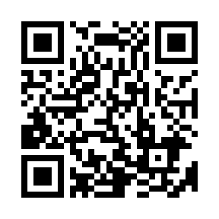
教科書について
出版社からのコメント
モヤモヤした「気持ち」を変え、ミラクルな人生を引き寄せる理論＆スキル。１２のステップ一人でも、「傾聴」と「アサーション」を身につけられる。
人とコミュニケーションをとることを仕事とする“職業人”を養成する機関での授業に使えるよう構成。
出版社同友館のホームぺージ
Notes:
人は人と関わってこそ成長していくものであり人間として生きていくうえで人との関わりを避けることはできない。でもその関わりはストレスの原因になる。自分と他人は違うのだから意見やその表現方法が違い、相手は自分の思い通りにならないことこそが当たり前であることが前提として話が始まる。その基本である自分とは、他者とはという社会哲学者の理論をもとにした「自己概念」を基本に「ジョハリの窓」による自己分析のしかたを紹介している。人は自分を他者と比較してどうして傷ついてしまうのか、傷つかないようにするにはどうしたらよいのか、いくつかの心理学の理論をベースにいろいろな方向から述べられている。人というのはわからないものだと切り捨てるのではなく「傾聴」し相手を理解・受容することが大事でそれは日常生活に活かせる。「傾聴」の効果はとても大きい。話を聴いてもらえるという安心感から話し手は心にたまっていたものを吐き出し、自分自身を受け入れ、より客観的に理解し、態度・行動まで変わっていく。関係性が聴き方で大きく変わるのである。心理カウンセリングの基本であるこの「傾聴」のテクニックについて詳しく解説している。自分と相手を理解したら今度こそ自分のことをきちんと伝える技術に入る。アサーションは自分の考えや気持ちを尊重しながら、相手の考えや気持ちも大切にするコミュニケーション手法である。取引や妥協ではない第三の道ともいえる成果を相手と一緒に手に入れる。それが爽やかな人間関係を生むのだ。「人間はなぜ心が苦しくなるのだろうか」という問いをたて、認知行動療法についても解説している。苦しい心を生むのは自分の考えである、その苦しい心を楽にする筆者の開発した「OKSプログラム」についてそのやり方と成果を示している。ストレスマネージメントやアンガーマネジメントの基本はコミュニケーションが求められる職場で役に立つ。伝える技術は特に仕事で重要になろう。相手をその気にさせたり助けを求めたりするときの説得的コミュニケーションの効果的な方法にもきちんと心理学の裏付けがあることがわかり興味深い。

Slide 56
コミュニケーション・スキル
初対面の人とでも、すぐに打ち解け、会話のはずむ人もいれば、会話のきっかけもつかめずに、 ずっと黙っている人もいるでしょう。このような違いを生み出す一因は、 その人の性格などの内面的特徴にあることは間違いないですが、具体的な行動側面に焦点を当てて考えることもできます。
それは社会的スキル(social skills) を持っているかということです。言い換えれば、他者との相互作用を円滑に行なうためのスキルを持っているかということに他なりません。
Notes:
C心理学 P204 13章コミュニケーション・スキル論

Slide 57
他者との相互作用の中心は、言語記号などを用いて行なわれる言語的コミュニケーションや非言語的コミュニケーションです。したがって、社会的スキルのほとんどがコミュニケーション・スキルそのものであるか、あるいは何らかの関係を持っているといえます。そこで本講義では、行動レベルの対人相互作用技能である社会的スキルを通して、 コミュニケーション・スキルを理解していきましょう
まず人間関係の基本、人というものがどういう存在かを確認するところから始めます。

Slide 58

１．昔は“仙人“、今は“ぼっち”に憧れる？
「ひとりがよい」「ひとりが気楽」という「ぼっち」を よしとする人が増えている
  あなたの“ぼっち”度は？
□ひとりでカフェに入る
□ひとりでハンバーガーショップに入る
□ひとりでファミリーレストランに入る
□ひとりで牛丼店に入る
□ひとりで蕎麦屋・ラーメン屋に入る
□ひとりで焼肉店に入る
□ひとりでバーに入る など

Slide 59
１．昔は“仙人“、今は“ぼっち”に憧れる？
“ぼっち”に流されてしまうのは？
  人と一緒にいると、
  「疲れる」「ストレスが溜まる」
その背景にあるのは・・・
  少子化や社会構造の変化

Slide 60

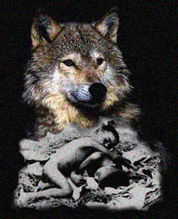
２．人はひとりでは
生きられない
人間は「他者」との触れあいの中で、
人として持って生まれた力を発現する。
  J・A・L・シング 『狼に育てられた子』
  アマラとカマラの話
  医師イタール 『アヴェロンの野性児』

Slide 61
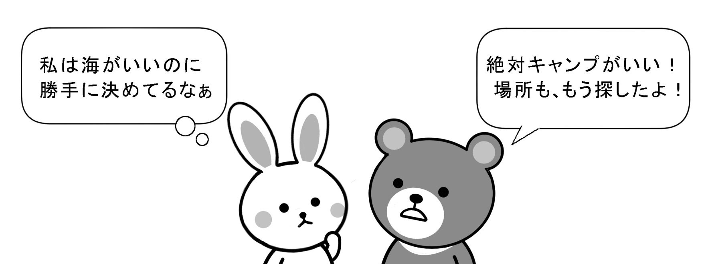
２．人はひとりでは生きられない
「他者」との関係の中にこそ、私たちが人間として発達・成長・変容していく機会がある。
  例えば、AさんとBさんの場合・・・
Aさん
Bさん

Slide 62

２．人はひとりでは生きられない
「他者」との関係の中にこそ、私たちが人間として発達・成長・変容していく機会がある。
  お互いが納得できる案を考えることで、人間性が発達・成長・変容する。
Aさん
Bさん
Notes:
多様性を受容する

Slide 63
３．人にダメージを与えるのも人？
学校や職場で人間関係に悩む人は多い。
社会に出ると、新たな人間関係に直面する。
  セクハラ・パワハラ・モラハラ
  同僚や上司との人間関係
人間関係に起因するストレスは、日常に潜んでいる。

Slide 64
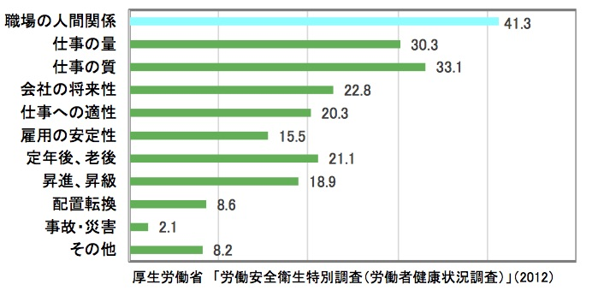
３．人にダメージを与えるのも人？
図表：仕事や職業生活に関する不安・悩み・ストレスの内容
Notes:
これ以降のこの調査は廃止された

Slide 65
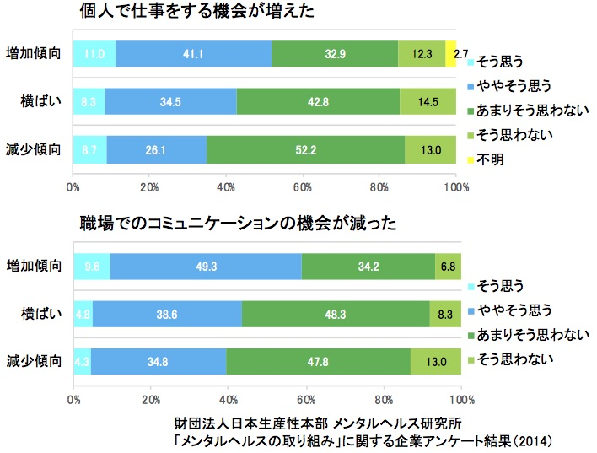
３．人にダメージを与えるのも人？
図表：「心の病」が増加傾向の組織では、
従業員が孤立した状況が進んでいるとする回答が多い
個人で仕事をする機会が増えた
「心の病」が
の職場
「心の病」が
の職場
「心の病」が
の職場
職場でのコミュニケーションの機会が減った
「心の病」が
の職場
「心の病」が
の職場
「心の病」が
の職場
財団法人日本生産性本部 メンタルヘルス研究所「メンタルヘルスの取り組み」に関する企業アンケート結果（2014）
Notes:
モノサシP.10
心の病が増加傾向、横ばい、減少傾向のそれぞれの職場にするアンケート結果です
上下ともに一番上の列が心の病が増加傾向の職場、真ん中が心の病は横ばい状態の職場、下は心の病が減少傾向の職場に対するアンケートを並べて表示しています。
個人で仕事をする機会が増えたかどうかの回答は心の病が増加傾向の職場ではとする青い色の回答が右にのびていて多いことを示しています。同じく職場でのコミュニケーションの機会が減ったと回答する率が心の病が減少傾向の職場に比べ多いことがわかります。
これはコロナ禍のずっと前の統計で在宅勤務の増えた現在ではあまり意味がないとして職場の評価としてのこの統計はもうすでに廃止されています。
まだその答えは出ていないと思いますが職場での孤立した状態と家庭で一人で仕事をすることは同じように仲間と離れているとしても心への影響は違うことが想定されますし家庭内やSOHOでの一人仕事が心に与える影響は研究されているところです。ここで言いたいのは人間関係の中にさらされている状態ではコミュニケーションを多くとることで自分の居場所を感じ、そのことでストレスの増加を抑えられるのではないかというエビデンスとして挙げています。

Slide 66
4．人間関係で困ったときに使える
原因と結果に対する２つの捉え方
人間関係の捉え方を変えると、同じ状況でも
苦しさを軽減できる。
  直線的因果律
原因
結果
atman counseling room 2020
Notes:
勉強したから成績が上がったのように原因と結果が直線的に結びつく考え方です。
でもそのことはわかっていてもどうやって勉強したらいいかわからなかったり、わからないところを聞く勇気がない時は行き詰ってしまいますね。

Slide 67
4．人間関係で困ったときに使える
原因と結果に対する２つの捉え方
  円環的因果律(循環的因果律）
結果
原因
原因
結果
結果
原因
ａさん
≈
結果
原因
dさん
bさん
結果
原因
結果
原因
cさん
atman counseling room 2020
Notes:
友達にうまく話しかけることが出来なくて割と独りぼっちで成績もあまりよくなかったマコちゃんが自分のお小遣いをためて花を買って黙って教室に飾ることを続けていたら成績が上がった。という例を見てみましょう。
花を飾った → 先生が学級新聞に書いてくれた → 友達から話しかけられるようになった → わからないところを聞くことが出来るようになった → 試験でもいい成績を取れた
一見花を買って飾ることと成績は結び付くとは思えませんがこんなことが起こっても不思議はないですね。なんでも思いついたことをやって見た結果が新たな原因となって連鎖して世の中回っていくからです。
何もしないと始まりません。宝くじは買わないと当たらない。ちょっと違うかな。
風が吹くと桶屋が儲かる ということわざのように。
なんでもいいから一歩を踏み出すことが大事という事です。

Slide 68
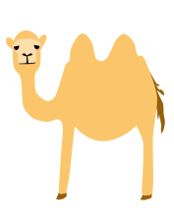


昔々あるところに3人の息子を持つ父親がいた。父親は死ぬ時に息子たちに遺言として17頭のラクダとそれぞれを分配するための遺言書を残した。それによると長男が半分を取り、次男が1/3を取り三男が1/９を取るということだった。だが、どうやって17頭のラクダを半分や３つや９つに分けることができるだろう。すぐに兄弟たちは父親の遺志を満足させることはできないという結論に達した。困り果てた兄弟たちは裁判官に助けを求めた。裁判官はラクダの背に乗って彼らの家にやってきた。そして彼らの訴えを聞き考え込んだ。やがて彼は兄弟たちに言った。

Slide 69


「よしこうしよう。お前たちにわしのラクダを進呈することにする。そうすればお前たちのラクダ18頭になるだろう。そうすると長男の分け前は18÷2で９頭だな。次男の分け前は18÷3だから6頭になる。三男の分け前は18÷9で2頭だ。つまり全部で9+6+2だから17頭になる。そうすればお前たちの分け前は、遺言どおりでわしも自分のラクダを取り戻せることになるわけじゃ 。

Slide 70
頭の体操 見方を拡張する
次の９つの点を、一筆書きの４本の直線でつなぐにはどうしたらよいでしょう？
Notes:
頭の体操 見方を拡張する
次の９つの点を、一筆書きの４本の直線でつなぐにはどうしたらよいでしょう？

Slide 71
頭の体操 見方を拡張する
五本目になっちゃう

Slide 72
頭の体操 見方を拡張する
点がない枠の外の緑の所で一筆書きを折り返す、という発想になかなか気づかない。
Notes:
点がない枠の外の緑の所で一筆書きを折り返す、という発想になかなか気づかない。
仮想点が見えましたか？

Slide 73
コミュニケーション心理学
3
第２章自分を知り、自分を受け入れるということ
臨床心理士 公認心理師
シニア産業カウンセラー
小児発達学博士(メンタルヘルス支援領域）
三尾 眞由美

Slide 74
１．どうして人間関係が
うまくいかないの？
人間関係とは・・・人と人との関係
  自分だけでは成立しない
  うまくいくときもあれば、いかないときもある

Slide 75
１．どうして人間関係が
うまくいかないの？
なぜ、人間関係がうまくいかないの？
  自分のこと、相手のことをきちんと理解しようとしていないからでは？
  理解しようとする態度が大事！

Slide 76
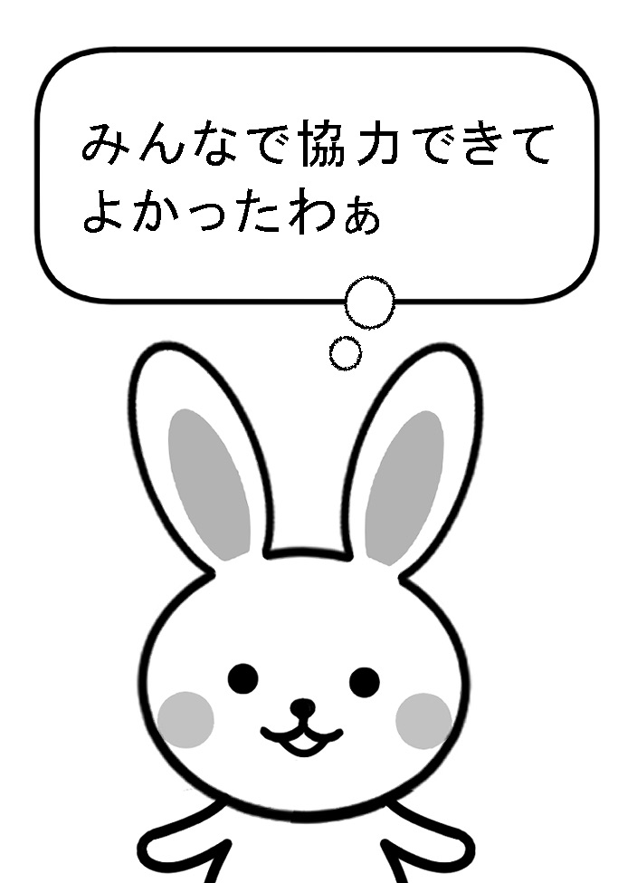
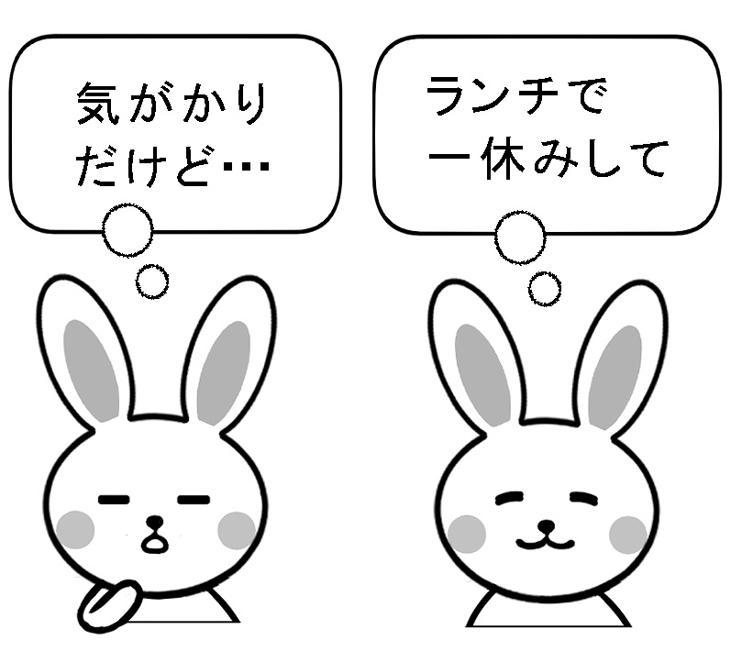
１．どうして人間関係が
うまくいかないの？
自分の伝えたいことと、それを相手がどう捉えるかは、必ずしも一致しない
  ランチ代1人815円を、あなたがまとめて会計。端数の5円を全員分負担したら？
私はちょっと気前が
いいかも？
私なら15円を
負担するな・・・
会計をまとめて
くれるしっかり者ね

Slide 77
２．「自分」の中の自分と
「他者」が見ている自分
自己概念とは？
  自己概念（自己認知）・・・「私はこういう人間だ」と自分を捉えること
  自分を主我（I)と客我（Me)の二つの構造で捉える
  （ジェームズ、W.)
  自己概念は、「客我」から自分を捉えたもの

Slide 78
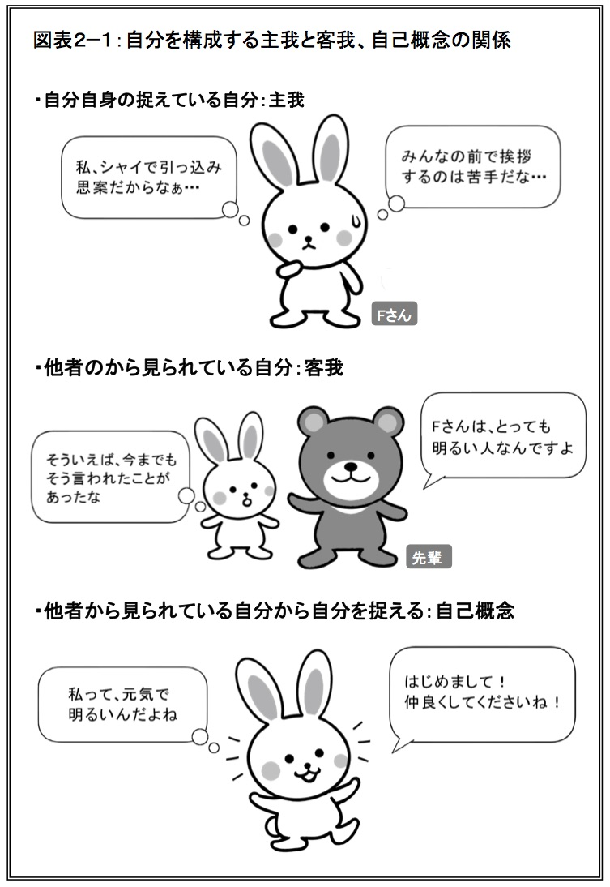
２．「自分」の中の自分と
「他者」が見ている自分
  自分を引っ込み思案と思っているFさんですが・・・

Slide 79
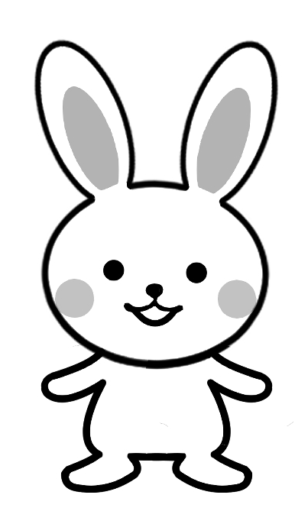
２．「自分」の中の自分と
「他者」が見ている自分
自己概念を捉える３つの手がかり
図表：ジェームズ「自己の構造」のイメージ
主我
自己
客我
自己概念
物質的自己
社会的自己
精神的自己
背が高い
裕福な家庭
高級ブランドの服を
着ている など
頭がいい人
職場でリーダーシップ
を発揮している
プライドが高い など
明るくて朗らか
優しい人
好奇心が旺盛で、
新しいことが好き など

Slide 80
２．「自分」の中の自分と
「他者」が見ている自分
〈東西「自分の捉え方」比べ〉
  ・欧米文化圏と東アジア文化圏では、自分の捉え方に違いがある
  欧米文化圏→相互独立的自己観
  東アジア文化圏→ 相互協調的自己観
  （マーカス,H.Rと北山）

Slide 81
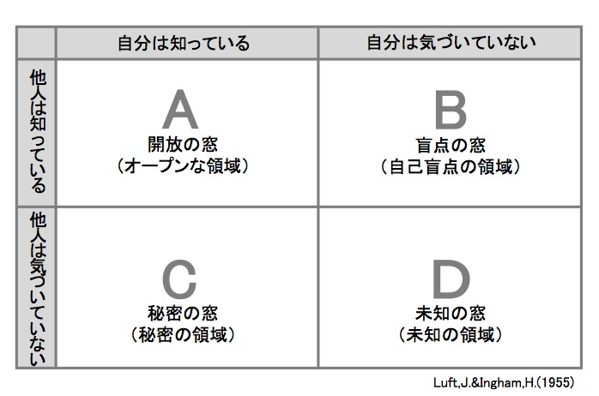
３. 「ジョハリの窓」で
自己分析をしてみよう
「ジョハリの窓」

Slide 82

４. 「ジョハリの窓」は変えられる
引っ込み思案で、自分の意見をあまり言わない。
オープンな領域が増え、未知の領域から新たな自分が発掘される可能性も！
積極的に自分のことを
伝えようとすると・・・
A
B
（オープンな
領域）
（自己盲点の領域）
A
B
C
Ｄ
（オープンな領域）
（自己盲点
の領域）
（秘密の
領域）
（未知の領域）
C
Ｄ
（秘密の領域）
（未知の領域）

Slide 83
5．自分の価値をどう決めるのか
自己評価とは？
  自分をどう評価しているのか
  自己評価の高い人・低い人
  自尊感情は、育った環境にも左右される

Slide 84
6．他者と比較して自分が傷つかないための自己防衛機能
テッサーの自己評価維持モデル
  自己評価を決める３つの要因
  ・自分と他者の心理的距離
  ・自分との関連性
  ・他者の遂行レベル
  自己評価が下がらないようにする２つの過程
  ・比較過程
  ・威光過程

Slide 85
  テッサーの
  自己評価
  維持モデル
図表２−５：テッサー 「自己評価維持モデル」
「心理的距離」で調整する
「関連性」で調整する
他者の遂行レベルが自分より高い
心理的距離が近い
（他者は昇進試験に合格した）
（自分と他者は親友）
関連性が高い
関連性が低い
他者の遂行レベル
のほうが低い
他者の遂行レベル
のほうが高い
自分も昇進試験を受けた（不合格）
来月退職するので試験を受けなかった
自分は合格で
他者は不合格
自分は不合格で他者は合格
心理的距離を広げる
心理的距離を縮める
関連性を高く
関連性を低く
嫉妬を感じ、距離を置こうする
自分のことのように誇らしく、自慢する
より熱心にスキルアップに取り組む
同じ試験を受けないようにする
比較過程
自己評価の維持
威光過程
他者の遂行
レベルを低く認知
他者の遂行
レベルを高く認知
他者には十分な勉強時間があったから合格したんだと考える
他者の活躍を応援する
関連性が高い
関連性が低い
自分も昇進試験を受けた（不合格）
来月退職するので試験を受けなかった
心理的距離が近い
（自分と他者は親友）
「他者の遂行レベル」で調整する
遠藤辰雄・井上祥治・蘭 千壽編『セルフ・エスティームの心理学』 （ナカニシヤ出版） 図7-2 自己評価維持過程のモデルにおける親密さ・パフォーマンス・関連性要因の関係(Tesser & Campbell,1982 )をもとに著者作成

Slide 86
7．自尊感情(自己肯定感）
自尊感情（自己肯定感）とは、自分の存在を認め、尊重することです。
つまり、自分自身が今、ここで生きていることに価値を感じることです。

Slide 87
8．立ち直る力(レジリエンス）の強い人・弱い人
何かの失敗やトラブルで「私はダメだ」と自己評価が下がることがあったとき、何日も引きずってしまう人もいれば、翌日にはケロリと元気になる人もいます。同じ人間でありながら、不思議なものです。

Slide 88
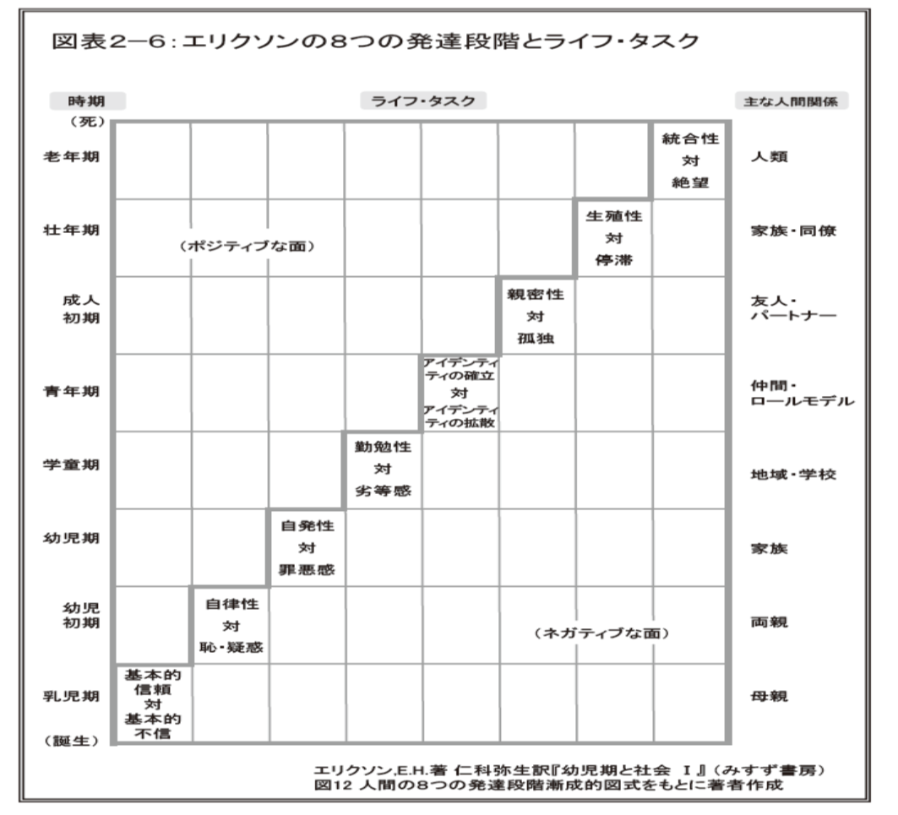
9．ライフ・タスク(重要な発達課題）を乗り越え、人は強くなる

Slide 89
10．自分の良いところ、悪いところ
〈良いところ〉
〈悪いところ〉
例）
・優しい
・元気がある
・挨拶ができる
・スポーツが得意 など
例）
・恥ずかしがり
・気が弱い
・寝起きが悪い
・忘れ物が多い など

Slide 90
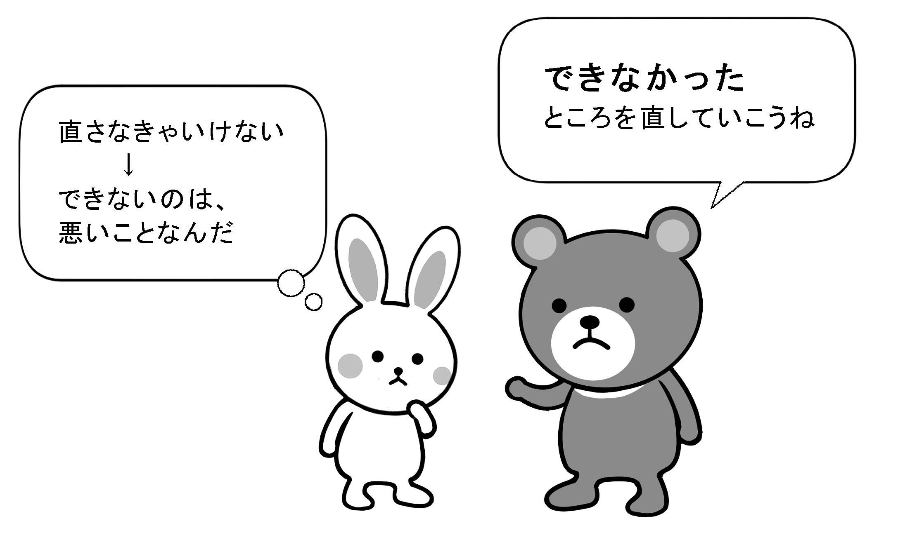
10．自分の良いところ、悪いところ
できないことは、悪いこと？
  先生や両親など、周りの重要な人からの影響

Slide 91
11．“いい人”を続けているのは疲れる！
“いい人”を続けているのは疲れる！
  「できないことを直さなくては」→「人からどう思われていたいのか」
  相手に合わせて自分を変えているとストレスが溜まる！
  無理をするのは、相手のためにではなく、自分の理想のため

Slide 92
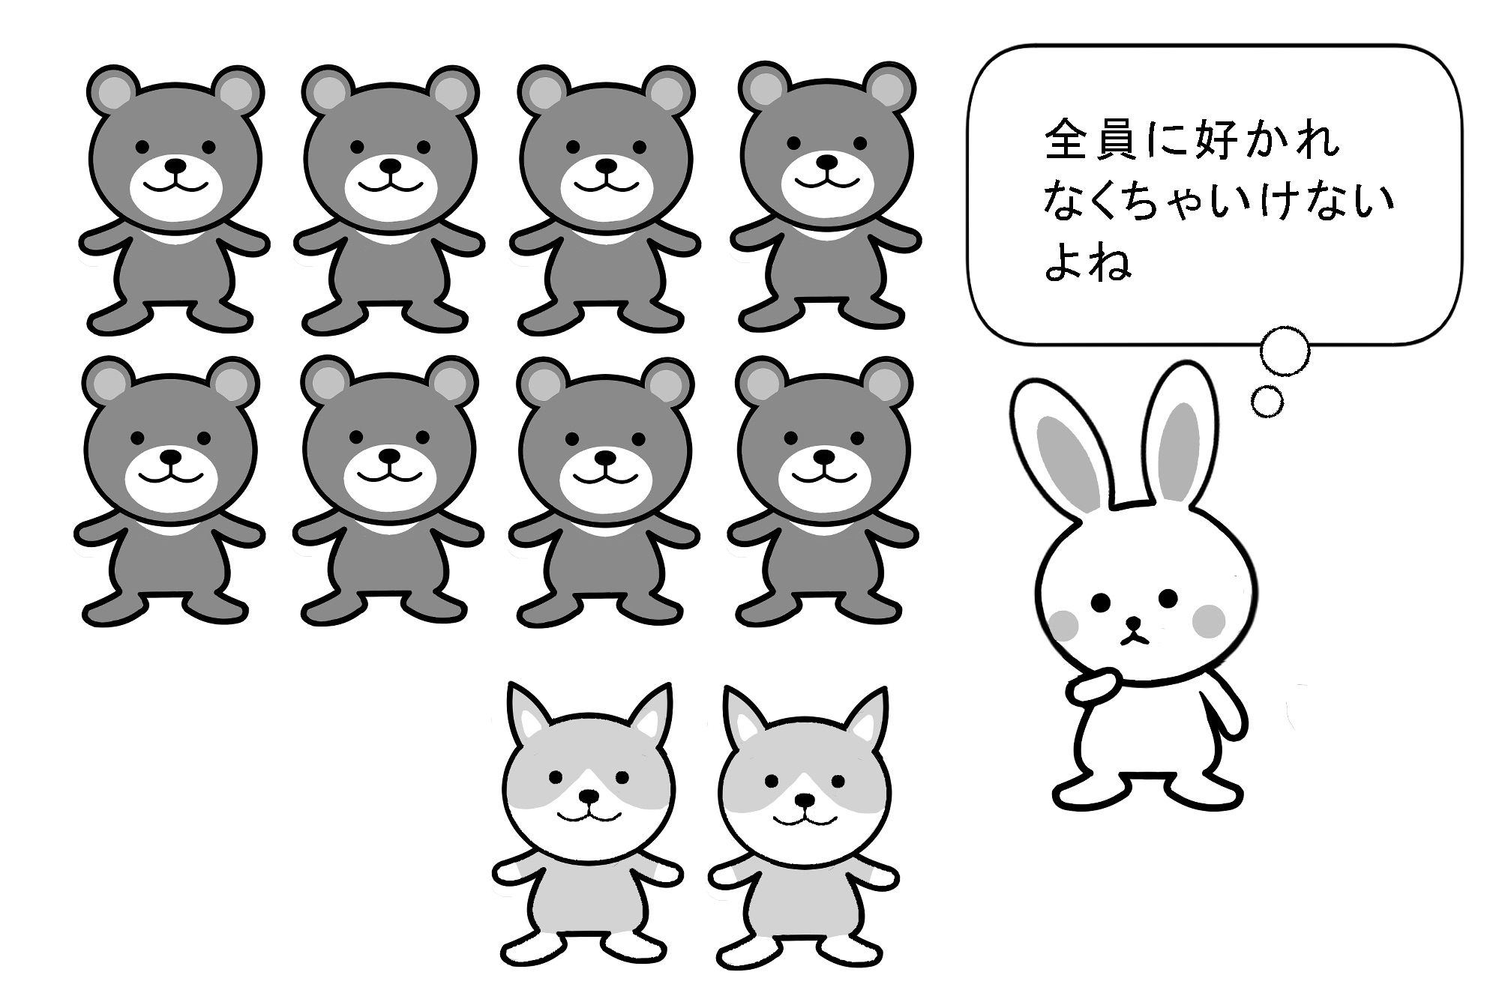
11．“いい人”を続けているのは疲れる！
いい人でいるために無理していない？
好き！
なんとも思っていない

Slide 93
12．そのままの自分を一旦受け入れよう
自己受容とは、ありのままの自分、そのままの自分で良いと認め、受け入れること
  良いところも、悪いところも
  全部自分
  自己を受け入れた瞬間に、
  あなたは変わる

Slide 94
コミュニケーション心理学
4
第３章相手を知り、相手を受け入れる「傾聴」の知識
臨床心理士 公認心理師
シニア産業カウンセラー
小児発達学博士(メンタルヘルス支援領域）
三尾 眞由美

Slide 95
１．相手は思いどおりに
動かなくて当たり前
54
対人認知・・・「この人はこんな人だ」と理解しようとする
これを対人認知と言う
  自分の得られた情報のみで相手を捉えがち
  必ずしも相手が自分と同じ意見とは限らない

Slide 96
2．与えられた情報から「他者」のイメージを作り上げる
56
印象形成・・・相手について得られた情報から、その人の全体像を捉えようとする

Slide 97
2．与えられた情報から「他者」のイメージを作り上げる
56
アッシュ、S.E.の実験（１）
  「ある人の性格だ」と６つの言葉を伝える
  A：「知的で、勤勉で、衝動的で、批判的で、頑固で、 嫉妬深い人である」
  B:「嫉妬深くて、頑固で、批判的で、衝動的で、勤勉で、知的な人である」
  →Aグループはその人に好印象、Bグループは悪印象

Slide 98
2．与えられた情報から「他者」のイメージを作り上げる
57
アッシュ、S.E.の実験（２）
  「ある人の性格だ」と７つの言葉を伝える
  A：「知的な、器用な、勤勉な、温かい、決断力のある、実際的な、用心深い人である」
  B:「知的な、器用な、勤勉な、冷たい、決断力のある、実際的な、用心深い人である」
  →Aグループはその人に好印象、Bグループは悪印象

Slide 99
2．与えられた情報から「他者」のイメージを作り上げる
58
相手の印象を形成するときには、
  印象に大きく影響する中心特性（例：温かい・冷たい）によって全体（ゲシュタルト）が成立し、それによって、その他の特性（周辺特性）の位置付け変わる。

Slide 100
58
３．人はネガティブな情報に
引っ張られてしまう
ネガティビティバイアス
  人はポジティブな情報より、ネガティブな情報に目を向けやすく、記憶に残りやすい。

Slide 101
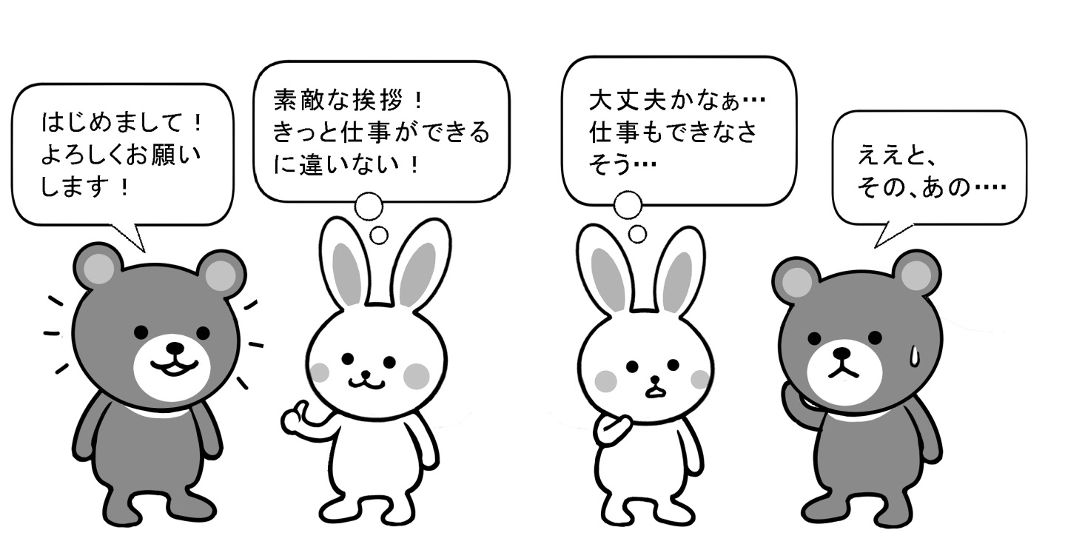
60
３．人はネガティブな情報に
引っ張られてしまう
後光効果（ハロー効果）
ソーンダイク、E.L.
  強い特性に引っ張られて全体の印象に影響を生じる。
相手が持っている望ましい側面・望ましくない側面が全体の印象に影響する

Slide 102
61
４．情報を受け取る側のバイアス
与えられる情報だけでなく、自分の先入観や期待感のバイアスも、印象形成に影響を与える。
  ステレオタイプ・・・一般に浸透している認識、思いこみ、固定観念など。 （人種・性別・年齢・職業・血液型など）

Slide 103
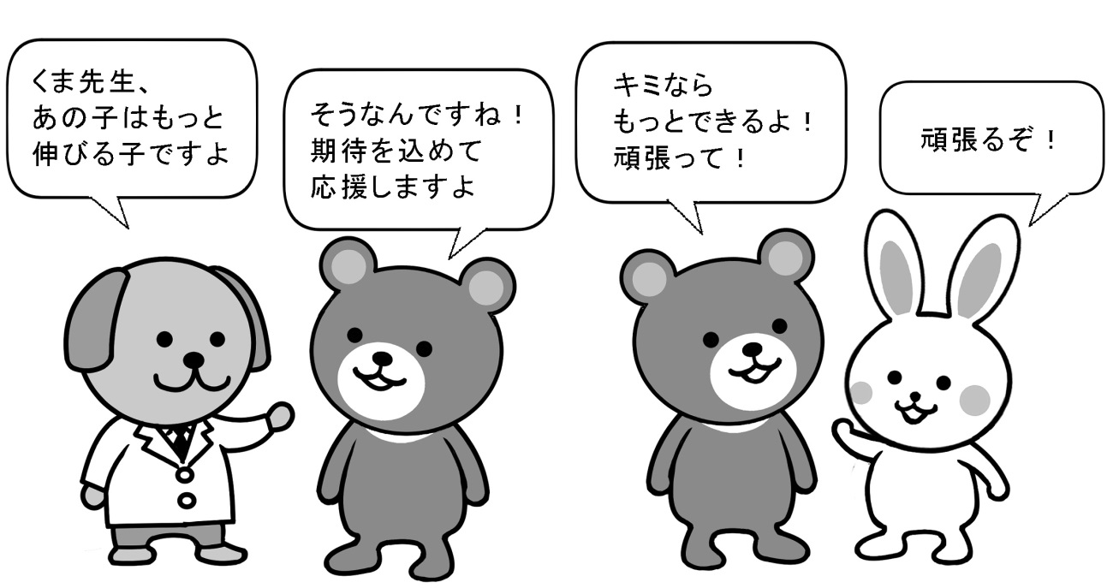
５．期待に応えて
相手の行動が変わる
62
ピグマリオン効果 ローゼンタール、R.
  実際は無作為に選んだ生徒を、教師に「今後成績が伸びる可能性が高い生徒」と教えたところ、実際に選ばれた生徒の成績が上がった。
結果的に成績が上がった
学者
教師
教師
生徒

Slide 104
６．他者受容ってどういうこと？
64
他者受容とは・・・他者のありのままを認め、受け入れること。
  以前の日本は、「察し合う」ことで関係が成立。
  →自分の思考の枠で相手を捉えている。
  相手のためと思ってしたことが、相手の負担
  になったり、傷つけたりすることも。

Slide 105
65
7．察し合うことにも
落とし穴がある
「この人は、こうしてほしいにちがいない」と考えたとしても、それが本当に相手の望んでいることとは限りません。

Slide 106
8．耳と心で声を聴く「傾聴」
67
傾聴・・・耳を傾けて真剣に話しを聴く
  耳で捉えるだけでなく、「耳」と「十四」の「心」で捉える。
  聴くことで、コミュニケーションが豊かになり、深い信頼関係が築かれていく。
  職場でのコミュニケーションとして注目されている。
Notes:
20260519

Slide 107
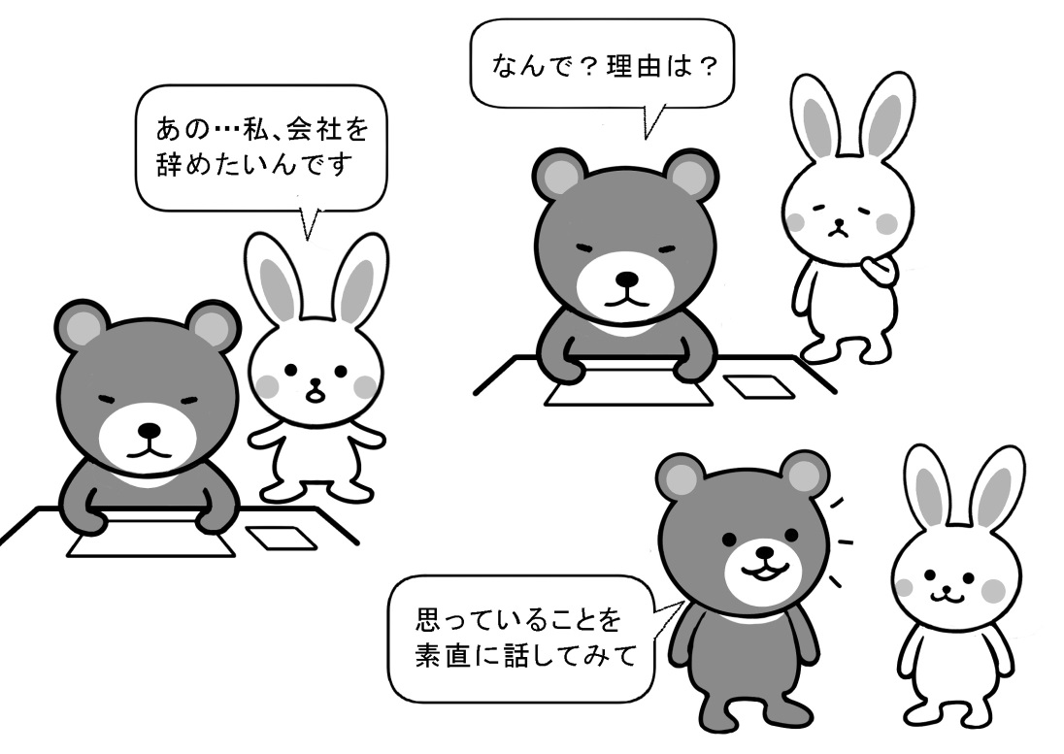
9．“つもり”は、相手には伝わらない
69
「傾聴」のベースは、相手を尊重し、大切に思う気持ち。相手の心を「聴く」こと。
ダメだ、こりゃ
Kさん
上司

Slide 108
10．相手を理解する概念には
３つのフレームがある
71
話し手を理解する概念
  ①客観的情報で理解
  ②自分の準拠枠で理解
  ③相手の準拠枠で理解
  傾聴では、③での理解が大切。

Slide 109
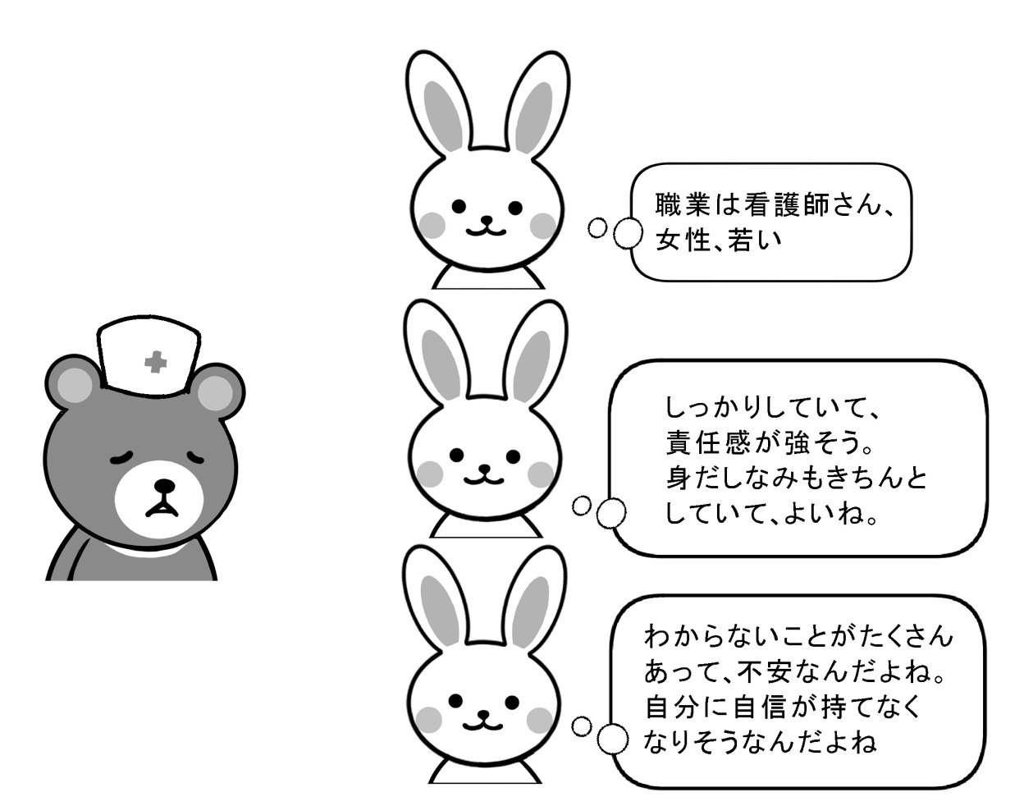
10．相手を理解する概念には
３つのフレームがある
72
客観的
情 報
怒られちゃった・・・
自分の
準拠枠
相手の
準拠枠

Slide 110
11.相手を理解するときの
５つの態度
73
ポーター,E.H.の「５つの態度」
  ①調査診断的態度・・・物事の因果関係をたどり原因を見つけようとする。
  ②解釈的態度・・・自分の解釈を述べる。
  ③評価的態度・・・自分の価値観（良い・悪い）に基づく態度。
  ④支持的態度・・・サポート的な態度
  ⑤理解的態度・・・相槌を打ち、相手の話の流れに沿って聴いていく態度。

Slide 111
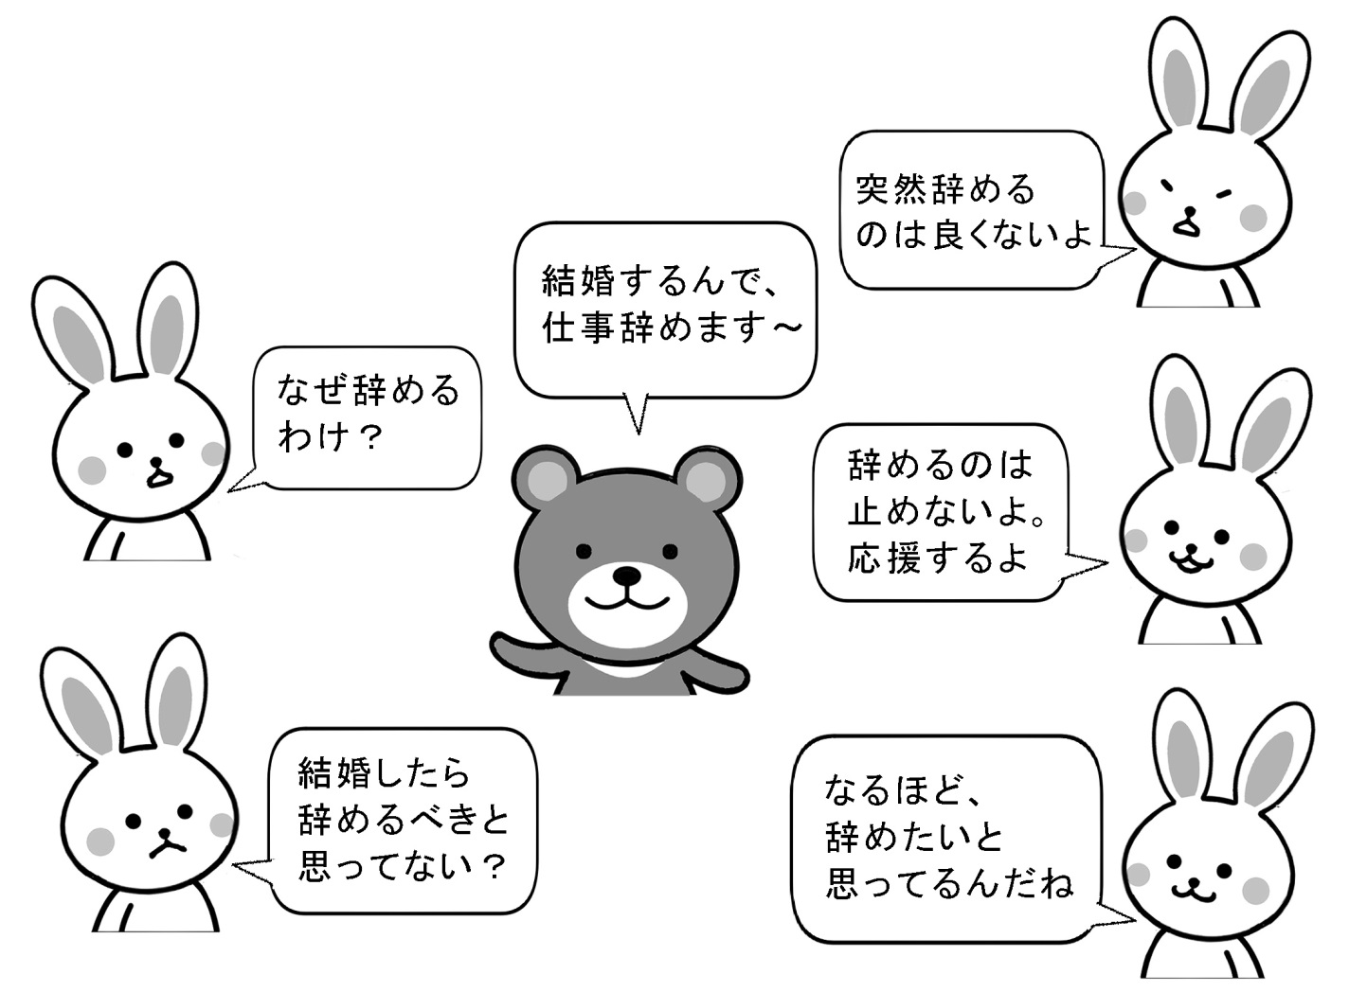
11.相手を理解するときの
５つの態度
74
③評価的態度
①調査診断的態度
④支援的態度
②解釈的態度
⑤理解的態度

Slide 112
11.相手を理解するときの
５つの態度
76
「なぜ」と 「うん」は使い方に注意が必要。
  「なぜ」・・・調査診断的態度以外に、会話の弾み
  や反論・批判の気持ちを伝える「なぜ」
  がある。
  「うん」・・・理解的態度以外に、「イエス（同意・
  是認）」に捉えられがち。

Slide 113
11.理解的態度を詳しくみていこう
77
共感的理解・・・相手の準拠枠で相手を理解する
ロジャーズ、C.R.の「共感的理解」
「クライエントの私的な世界を、あたかも自分自身のもの
であるかのように感じとること」
  ■人格変容が起こるのに必要にして十分な条件
  （６つのうち主要３条件）
  ①共感的理解
  ②自己一致
  ③無条件の肯定的配慮

Slide 114
12.理解的態度を詳しくみていこう
77
傾聴（カウンセリング）によって、自己概念の変容を図る
自己概念の変容
経験
自己概念
経験
自己概念
全体的パーソナリティ
（不適応状態）
全体的パーソナリティ
（適応状態）
ロジャーズ「ロシャーズ全集第８巻」をもとに作著者成

Slide 115
81
13.「傾聴」は相手を信頼する
ところから始まる
ロジャーズ、C.R.の「人間観」
・人間は生まれつき自己実現への傾向をもっている。
・人間は自分で問題を解決する能力を持っている。

Slide 116
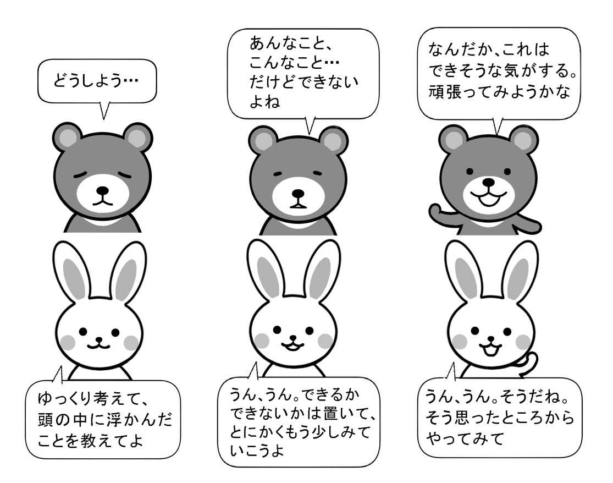

83
13.「傾聴」は相手を信頼する
ところから始まる
ロジャーズの「人間観」
「よくなる力が内在している」
「自己解決能力を持っている」

Slide 117
14．「傾聴」の効果
84
「傾聴」による話し手への効果
・信頼関係の成立
・カタルシス効果
・自己受容効果
・自己理解効果
・メタ認知効果
・態度・行動変容効果

Slide 118
反対語
鳥貴族。
そうだ京都、行こう
ねるねる、ねるね
生理的に無理
やせ、がまん
プラダを着た悪魔
いないいないばあ
こどもチャレンジ
世界に一つだけの花
おむすび、ころりん
おかあさんといっしょ
シェフの気まぐれサラダ
みんなちがってみんないい
魚民
うゎぁぁ！東京が来たぞ
起きる起きる、起きるって
理論上は可能
デブ大暴れ
しまむらを脱いだ天使
いつまでもいるじじい
大人ギブアップ
お前の代わりぐらいどこにでもいて草
サンドイッチ、直立不動
お父さんは別居
皿洗いの本気ハンバーグ
揃いも揃ってみんなダメ
Notes:
ドラゴンつよし facebook投稿 5月8日

Slide 119
コミュニケーション心理学
5
第４章「傾聴」のテクニック
臨床心理士 公認心理師
シニア産業カウンセラー
小児発達学博士(メンタルヘルス支援領域）
三尾 眞由美

Slide 120
１．日常生活に活かせる「傾聴」
88
日常のコミュニケーション場面で建設的な関係作りに必要な３つの技法。
①簡単受容
（うなずき・相槌、一語の繰り返し）
②質問
③要約

Slide 121
2．「傾聴」のテクニック①
ー簡単受容ー
89
簡単受容（うなずき・相槌・一語の繰り返し）では、短い応答で、相手の話の流れを妨げることなく、相手を尊重し、注意深く話を聴いているという受容的態度を示すことができる。
３つの態度「共感的理解・自己一致・無条件の肯定的配慮」をできるだけ忘れずに、話し手と向き合うこと。

Slide 122
2．「傾聴」のテクニック①
ー簡単受容ー
89
❶うなずき・・・相手のペースに合わせてうなずきを早くしたり、遅くしたり、大きくしたり、小さくしたりの工夫をする。
❷相槌・・・「そうですか」「なるほど」「ほー」 「ふーん」など、さまざまな種類がある。違うやり方を試し、話し手の態度や話す内容が変容するかをみていく。
❸繰り返し・・・相手の話の１語か２語を繰り返す。

Slide 123
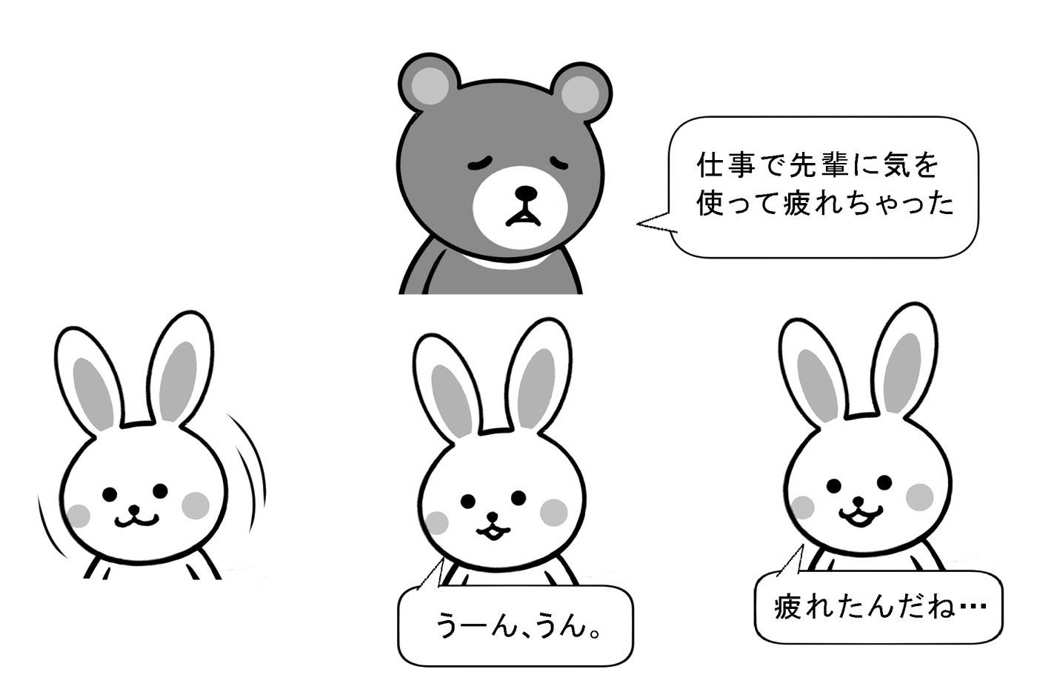
2．「傾聴」のテクニック①
ー簡単受容ー
90
簡単受容の３つのテクニック
うなずき
相槌
繰り返し

Slide 124
３．「傾聴」のテクニック②
ー質問ー
92
話し手を理解するために必要な情報を得る、あるいは話し手の自己探求を援助する役割がある。
質問を通じてお互いがわかりあえると信頼関係はより深まる。
自分の興味本位な質問、相手の話の腰をおるような質問を避け、話しての気持ちに沿った質問をすることが大切。

Slide 125
３．「傾聴」のテクニック②
ー質問ー
94
閉ざされた質問・・・「はい」や「いいえ」や単純な事実で答えられる質問。
  ・相手が何から答えてよいのか窮して困っているとき
  ・確認のための情報を得るとき
  ・相手の状況を確認したり、単純な選択を促したりなど、何かを限定したいとき
・話し手の口が重いとき、精神的な問題を抱えているとき、コミュニケーション分野の発達上の問題を抱えているときなど、話し手に配慮しながら必要な情報を集めていくことができるが、多用すると話の流れが聴き手中心になってしまうので注意。

Slide 126
３．「傾聴」のテクニック②
ー質問ー
95
開かれた質問・・・
相手に自由で柔軟な応答を促すことができる質問。
  ・話し手が自分の内面を見つめ、探索・理解しようとしている段階にいるとき
  ・話の中の曖昧な点や不明な点を詳しく聴きたいときなど、相手の内面世界に焦点を当てて質問していく。

Slide 127
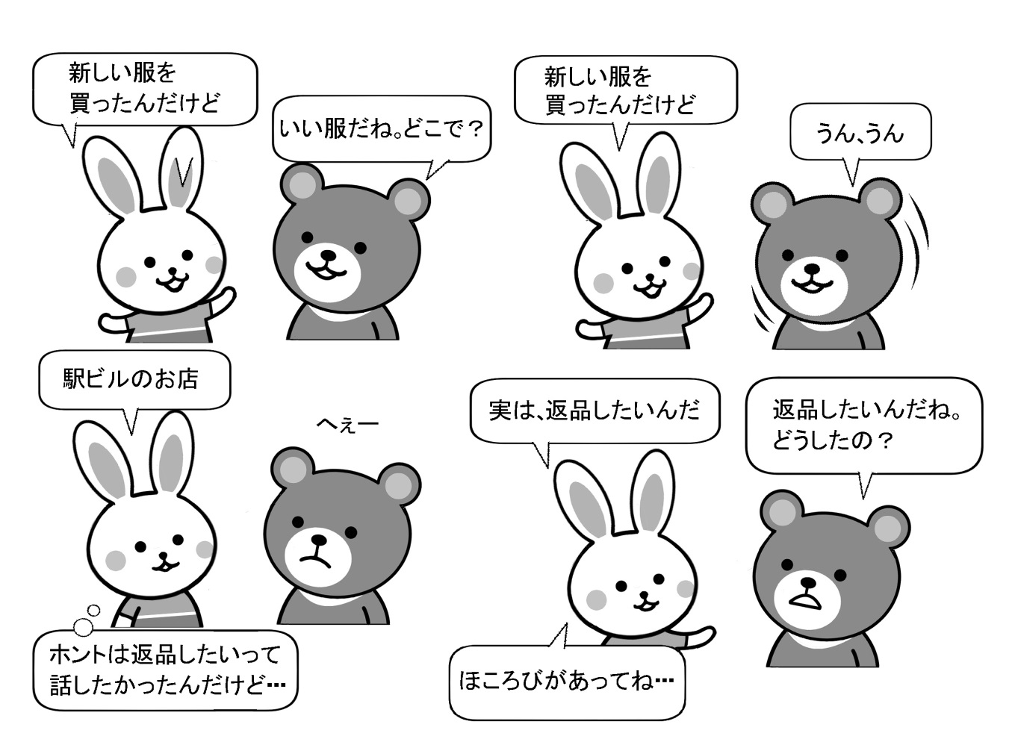
３．「傾聴」のテクニック②
ー質問ー
93
［閉ざされた質問］
［開かれた質問］
会話終了
会話が続く

Slide 128
４．「傾聴」のテクニック③
ー要約ー
97
聴き手が話し手の話をまとめて伝え返すこと。
話し相手のまとまりのない考えや感情の整理ができる。
話の内容をお互いに確認でき、この作業によって話し手は「こんなに一生懸命に聴いてくれている」と自分が尊重されていることを実感できる。

Slide 129
５．その他の「傾聴」の
テクニック
99
テクニック④視線
テクニック⑤物理的場面構成（座る位置など）
テクニック⑥事柄への応答
テクニック⑦感情への応答
テクニック⑧やさしい、あたたかい言葉かけ

Slide 130
５．その他の「傾聴」の
テクニック
100
あたたかい言葉かけの一例
  ほめる…「さすがだね」「いいね」「すごいなぁ」 「偉いなぁ」など
  励ます…「あなたならできるよ」「頑張っているね」
  「いいぞ、その調子！」など
  心配する…「大丈夫？」「調子はどう？」「大変そうだね」など
  感謝する…「ありがとう」「あなたのおかげ」「すごく助かった」など

Slide 131
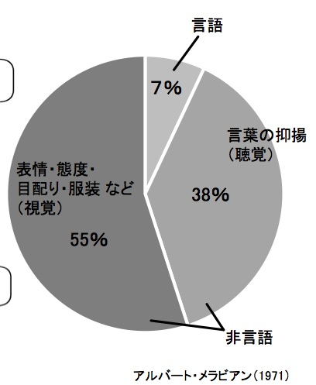
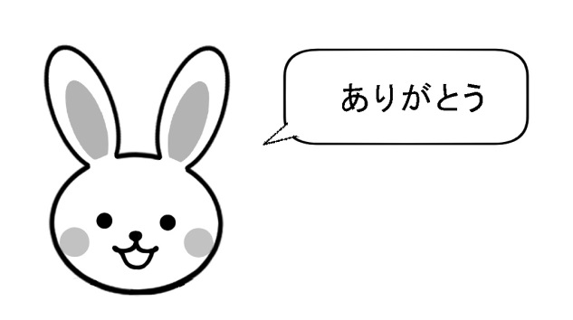

６．「傾聴」で重要な役割を担う
非言語表現
101
実際のコミュニケーションでは、非言語による表現も重要。
メラビアンの法則
同じ「ありがとう」でも、表現次第で相手には感謝にも皮肉にも伝わります。

Slide 132


７．ペアを組んで「傾聴」を
体験してみよう
103
〈ワーク〉きき方の違いを味わってみよう
１回目
ペアで３分間ずつ、「全くの無反応できく・話す」を実施
・きき手は横向きで、石になったつもりで、声は発せず、無表情で、うなずきは
もちろん、何の反応も示さない。
・話し手は、話の内容は何でもよいので、きき手の横顔に向かって一方的に話し続ける。
・３分間経ったら交代して同じことを実施する。
・終わったら、ペアで感想を話し合う。
〈振り返り〉

Slide 133

７．ペアを組んで「傾聴」を
体験してみよう
104
２回目
ペアで３分間ずつ、「うなずき（声は出さずに）できく・話す」を実施
・お互いに正面に向き合うが、きき手は声は出さず、うなずきと、自然にでてしまう
表情程度で反応を返す。
・話し手は１回目と同様、話の内容は何でもよいので、きき手に向かって話す。
・３分間経ったら交代して同じことを実施する。
・終わったら、ペアで感想を話し合う。
〈振り返り〉

Slide 134
７．ペアを組んで「傾聴」を
体験してみよう
105
３回目
ペアで３分間ずつ、「相槌できく・話す」を実施
・お互いに正面向きで、きき手はうなずきと「はい」「ええ」「うん」などの相槌で
応え、表情は自由に表してよい。
・３分間に一度だけ、質問してよい。つまり、今回は、きき手は、相槌と１回の質問の
ときのみ声を発することができる。それ以外では、声を出さない。
・話し手は１回目と同様、話の内容は何でもよいので、きき手に向かって話す。
・３分間経ったら交代して同じことを実施する。
・終わったら、ペアで感想を話し合う。
〈振り返り〉、最後に〈全体の振り返り〉

Slide 135
コミュニケーション心理学
6
第５章 爽やかな人間関係を目指すアサーション
臨床心理士 公認心理師
シニア産業カウンセラー
小児発達学博士(メンタルヘルス支援領域）
三尾 眞由美

Slide 136
１．目指すのは、
お互いが「OK」であること
交渉・取引・・・利益を得ることを目指して話し合う。
↓
合意点
仕方がないので、お互い少しずつ損をする。
これが真に望んでいるコミュニケーション？

Slide 137
１．目指すのは、
お互いが「OK」であること
目指すのは、お互いに納得感が得られる合意点。
気持ちにしこりが残らず、格段に気持ちがいい。
「爽やか」な人間関係。
＝

Slide 138
１．目指すのは、
お互いが「OK」であること
バーン、E.の交流分析（TA:Transactional Analysis )の
４つの基本的な構え
  私はOKである、あなたもOKである。
  （私は大事な存在であり、あなたも大事な存在です）
  私はOKである、あなたはOKでない。
  （私は大事な存在だけど、あなたはそうでもありません）
  私はOKでない、あなたはOKである。
  （私は大事な存在ではないけれど、あなたは大事な存在です）
  私はOKでない、あなたもOKでない。
  (私は大事な存在ではないし、あなたも大事な存在ではありません）

Slide 139
１．目指すのは、
お互いが「OK」であること
基本的構え
「自分」と「他者」に対して、自分がどういうスタンスかということ。
  人生の脚本は、子どもの頃に形成された構えを基本に構成されていく。
  交流分析では、自分がどのような人生脚本を選んでいるかに気づき、「私はOKである、あなたもOK
  である」ことを目指す。

Slide 140
2．自分を尊重し、相手を尊重するアサーション
アサーション
自分の考えや気持ちを大切にしながら、相手の考え
や気持ちも尊重するコミュニケーションの方法。
  1950年代にアメリカで生まれた概念。女性をはじめマイノリティーの権利拡張運動の広がりとともに浸透。

Slide 141
3．アサーションを身につける
３段階
1. 自分が伝えたい気持ちは何かを確かめよう
  「私はこういう気持ちなんだと 」と自分自身が受け止めることが大切。
  相手が発した刺激に対する反応（リアクション）を、自分のありのままの気持ちと誤解してしまうことが多い。
  （ラバーテ、L.「ARCモデル」）

Slide 142
3．アサーションを身につける
３段階
2. その気持ちをどう伝えればよいのか
  自分が投げたボールを相手がどう受け止め、どんなボールを投げ返してくるか。
  あたたかい言葉がけや、相手の返事をしやすい伝え方を心がけるようにする。

Slide 143
3．アサーションを身につける
３段階
3. 伝えた後に振り返ってみよう
  自分の納得のいく結果になったか。
  相手の人はどうか。
  アサーションは、自分と相手、お互いの納得感が目的。

Slide 144
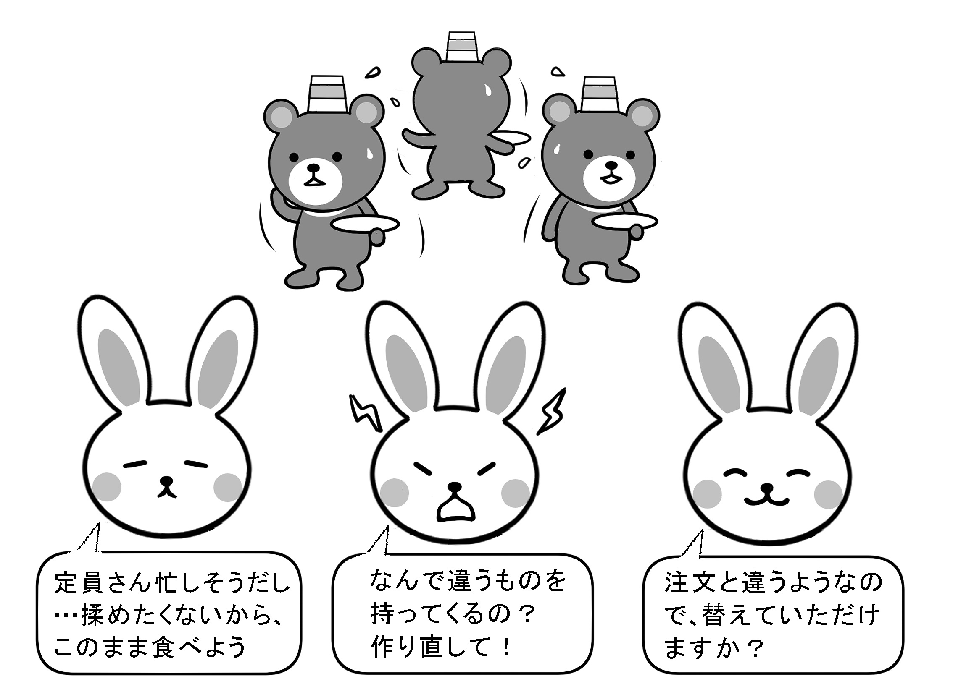
4．あなたのアサーション度は？
こんな時、あなたはどうする？
①
②
③

Slide 145

5．自分の中には３つのタイプがいる
ノンアサーティブな自己表現
アサーティブな自己表現
非主張的自己表現
（気弱タイプ）
攻撃的自己表現
（強引タイプ）
相手に配慮しながら、自分の気持ちを伝え、お互いが納得する合意点を目指している。
「私さえ黙っていればいい」
「どうせ私なんて」という受身のタイプ。物事の決定をいつも自分以外に委ねている。
「私はこうしたい」「あなたは、こうしてくれるべきだ」と、我が強く、意見がとおらないと威圧的になってしまう。

Slide 146
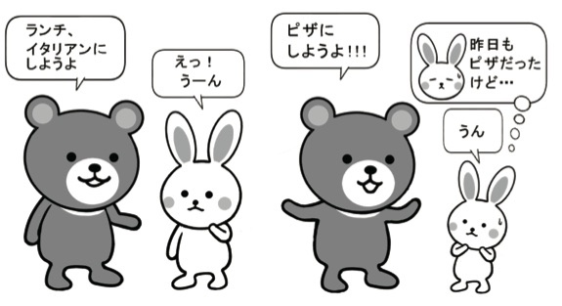
6．気弱なタイプ（非主張的自己表現）
相手の立場や都合を優先して自分のことは後回しにしてしまう。
どうせ私なんか／私さえ黙っていれば

Slide 147
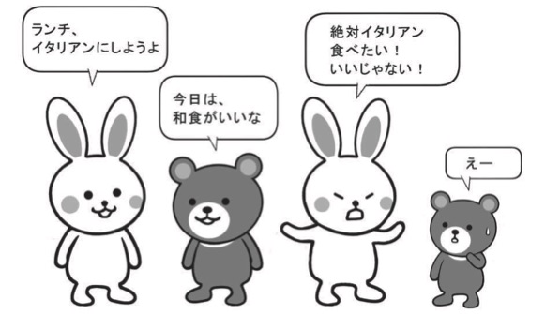
7．強引なタイプ（攻撃的自己表現）
自分の気持ちや考えを優先し、相手のことを二の次にしてしまう。
私がこうしたい／あなたは、こうしてくれるべきだ

Slide 148
8．「気弱」と「強引」は、コインの裏表
「気弱（非主張的）」で相手に合わせてずっと控えめでいる。
↓
自分より弱い相手に強い言葉で八つ当たり・皮肉・いんぎん無礼な態度をとる＝「強引（攻撃的）」な態度。

Slide 149
９．受動的攻撃性
「気弱（非主張的）」のように思えても、間接的な方法で相手に攻撃することがある。
↓
受動的攻撃性
  例）頭ごなしに怒る上司に部下は・・・
  ・無口になり相手を無視する。
  ・わざと作業を怠ける。
  ・落ち込んだようにぐずぐずと動く。

Slide 150
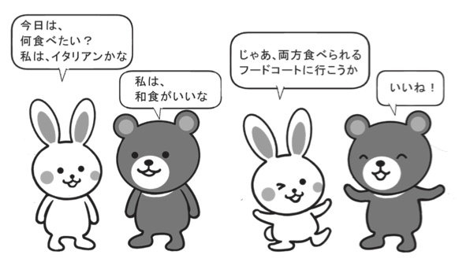
10．アサーティブなタイプ
相手に配慮しながら、自分の気持ちを伝える。
（傾聴後）あなたの案はわかりました。それを踏まえて、私もあなたも納得できそうなこの新しい案はいかがでしょうか

Slide 151
11．あなたにはその権利がある
人は誰もがアサーティブになる権利をもち、アサーションは平等な人間関係を促進する技術である。
（アルベルティ、R.E.とエモンズ、M.L.)
基本的アサーション権（一例）
①誰もが「アサーション」権を行使してよい
②誰でも成功してよい
③誰でも頼まれごとを断ってよい
④誰でも失敗し、それに責任を持ってよい
⑤誰でも支払いに見合ったものを求めてよい
⑥「アサーションをしない」ことを選択してよい

Slide 153
12．アサーションを体験してみよう
  〈ワーク〉 3つのタイプを体験してみよう
・1つのシチュエーションに対する、A、B、Cの3つのコミュニケーショ ンパターンのうち、どれが気弱タイプ、強引タイプ、アサーションタ イプかを考えてみよう。
・4人1組で行う。
・一人がケースのシチュエーションを読み上げ、残りの3人がそれぞ れA、B、Cいずれかのセリフを受け持ち、声を出して読み上げる。
・セリフを読むときは、そのときの感情をイメージし、気持ちをこめて言う。
・ケース1から6まで、役割をローテーションしながら行う。

Slide 154
12．アサーションを体験してみよう
  ケース１
娘は、テストの点数が良くなくて落ち込んでいるようですが、何も話しません。心配して母親であるあなたは言います。
Ａ 結果が良くなくて残念に思っているかも知れないけれど、一生懸命に頑張っていたのはお母さんよくわかっていたわよ。
Ｂ こんな結果で、やり方が悪いんじゃないの。もっと頑張りなさい！
Ｃ はぁ・・・、しようがないわねーー。

Slide 155
12．アサーションを体験してみよう
  ケース2
娘は、ボーイフレンドができたようで服装も派手になり帰宅も遅くなりました。母親であるあなたは、とても心配しています。
Ａ まだ学生なんだから不良みたいなまねしないの。お母さんの頃だったら考えられないわ！
Ｂ ちょっと帰宅が遅いので、心配なのよ。楽しいときは時間を忘れちゃうよね。でも遅くなったら必ず彼に送って来てもらってね。
Ｃ 楽しそうでよいけどね・・・。

Slide 156
12．アサーションを体験してみよう
  ケース3
家の手伝いをしていて、友だちからのラインのトークに返事をしなかったら、返事しないなんてひどい奴だと言われてしまった。
Ａ うるさいなあ。いちいち文句言うなよ！
Ｂ ごめんね。返事できなくて。お母さんが出かけてしまって、どうしても弟の面倒を見なきゃならなかったんだ。これからもすぐに返事できないときあると思うよ。
Ｃ ・・・すぐ返事するようにするから・・・・。

Slide 157
12．アサーションを体験してみよう
  ケース4
学校帰りにゲームセンターに行こうと友達が言ってきた。寄り道は、禁止されているのだが。
Ａ ・・・・・（ヤバいけど仕方ないのでついていく。）
Ｂ よいけどねぇ。一旦うちに帰って親に断って制服脱いでからでもいいかな。
Ｃ バカか！ 勝手に行けよ。

Slide 158
12．アサーションを体験してみよう
  ケース5
長い間休んでいたクラスメートが教室に入ろうとしているのを見つけたあなたは言います。
Ａ （目が合ったので）よぉ、元気になったか？
また、一緒に遊ぼうよ。
Ｂ 長い間休んでたな。明日から俺のノート頼むな！
Ｃ （何か言って面倒なことになると嫌なので）
自分からは近づかない。

Slide 159
12．アサーションを体験してみよう
  ケース6
ファーストフード店でコーラを頼んだらコーヒーが来 てしまった。
Ａ 何やってんの！ コーラだよ、コーラ！
Ｂ すいません。コーラ頼んだのにコーヒーが来たので代えてください。
Ｃ コーヒーでもよいかもしれないと自分に言い聞かせ、そのまま飲む。

Slide 160
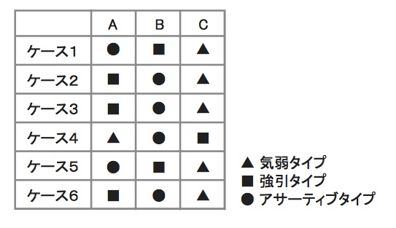
12．アサーションを体験してみよう
  〈振り返り〉
  各パターンを言ってみたときの気持ち、
  聞いたときの気持ちを話し合ってみよう。
〈ワーク〉タイプ対応表

Slide 161
コミュニケーション心理学
7
第６章 苦しい心はどこから生まれるのか
臨床心理士 公認心理師
シニア産業カウンセラー
小児発達学博士(メンタルヘルス支援領域）
三尾 眞由美

Slide 162
１．認知行動療法ってなに？
認知行動療法（CBT:Cognitive behavioral therapy)
認知療法」と「行動療法」を統合した治療法
「考え方」が変われば「行動」が変わり、
「行動」を変えていけば「考え方」にも変化が生まれる。
＝

Slide 163
2．認知モデルの５つの要素
認知モデル：一人の人を四つの要素からみてそれを取り巻く環境とともに概念的イメージを臨床の場面で説明に使うもの
環境
からだ
身体
考え
認知
感情
気持ち
_
行動
動き
クリスティーン・A・バデスキー／キャサリー・A/ムーニー「クライエントに認知モデルを示すための臨床面の工夫」『国際認知療法ニュースレター』1991をもとに著者作成

Slide 164
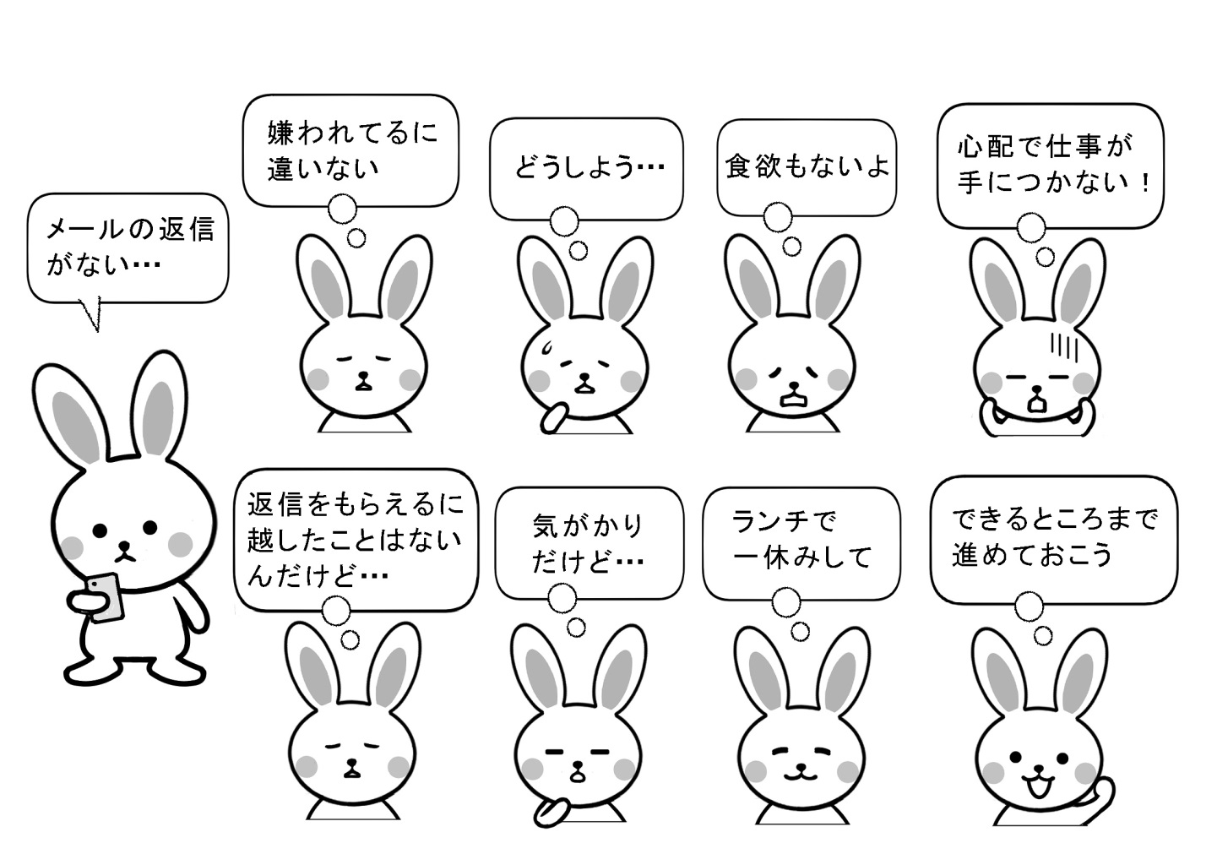
2．認知モデルの５つの要素
認知が変わると、そのほかの要素も変わる。
環境
認知
感情
身体
行動

Slide 165
3．一つが変わると、全てが変わる
①環境を変えてみる。
すでに起きてしまったことは変えられないが、学校や職場のような自分の背景となっている環境は変えられる。
例）引越しをする／一人暮らしをはじめる など
  ②身体を変えてみる。
  身体をリフレッシュして、気持ちをスカッとさせる。
例）思い切り伸びをする／深呼吸をする／リラクセーション法 など
③行動を変えてみる。
私たちは普段から、意識しないで行なっている（いわゆる気分転換）。
例）通学路を変えてみる／朝食をきちんととる など

Slide 166
3．一つが変わると、全てが変わる
④感情を変えてみる。
感情を変えることで、感情に直接影響を与えることができないわけではない
例）絵の色彩の素晴らしさに感動する／音楽を聴いて癒される／お笑い番組で大笑いする／悲しい映画をみて思い切り泣く など
⑤認知を変えてみる。
物事をネガティブに考える人は、そのように考えるクセが身についていることが 多い。クセを作る設計図(スキーマ、コア・ビリーフ）の形成は、簡単には直せないが、「自分は、こういう考え方のクセに陥りやすい」と自覚していれば、意識的に「考え」を変えやすくなる。

Slide 167
4．苦しい心が作り出すもの
エリス、A.の提唱した「論理情動行動療法(REBT:Rational Emotive Behavior Therapy)」 とは…
↓
「イラショナルビリーフ（不合理な考え）」
に働きかけて心のストレスを軽減していく療法

Slide 168
4．苦しい心が作り出すもの
イラショナルビリーフ（不合理な考え）
①事実・現実に基づいていない
②論理的必然性がない
③幸福にしない
客観性に欠ける極端な考えのこと。
↓
現実とのギャップがストレスとなり苦しい
気持ちに陥ってしまいがちに。

Slide 169
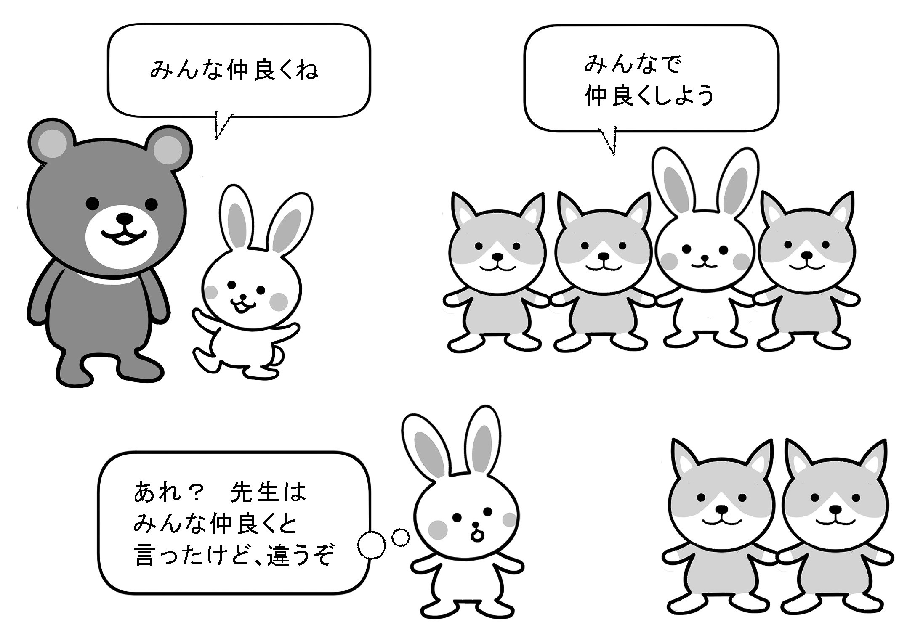
4．苦しい心が作り出すもの
イラショナルビリーフは相対的に起こるもの。
低学年
Lさん
先生
高学年
自分が嫌な気持ちになったときはじめて、「みんな仲良くしなければならない」は、イラショナルビリーフになる。

Slide 170
4．苦しい心が作り出すもの
イラショナルビリーフから抜け出すヒント
→エリスの「ABCDEF理論」（ABCのみ紹介）
  ・出来事 (Activating event)
  ・考え(Belief)
  ・結果(Consequence)
  の頭文字をつなげたもの。
  A（出来事）とC(結果）の間にB(考え）があり、Bが変わることでCも変わる。

Slide 171
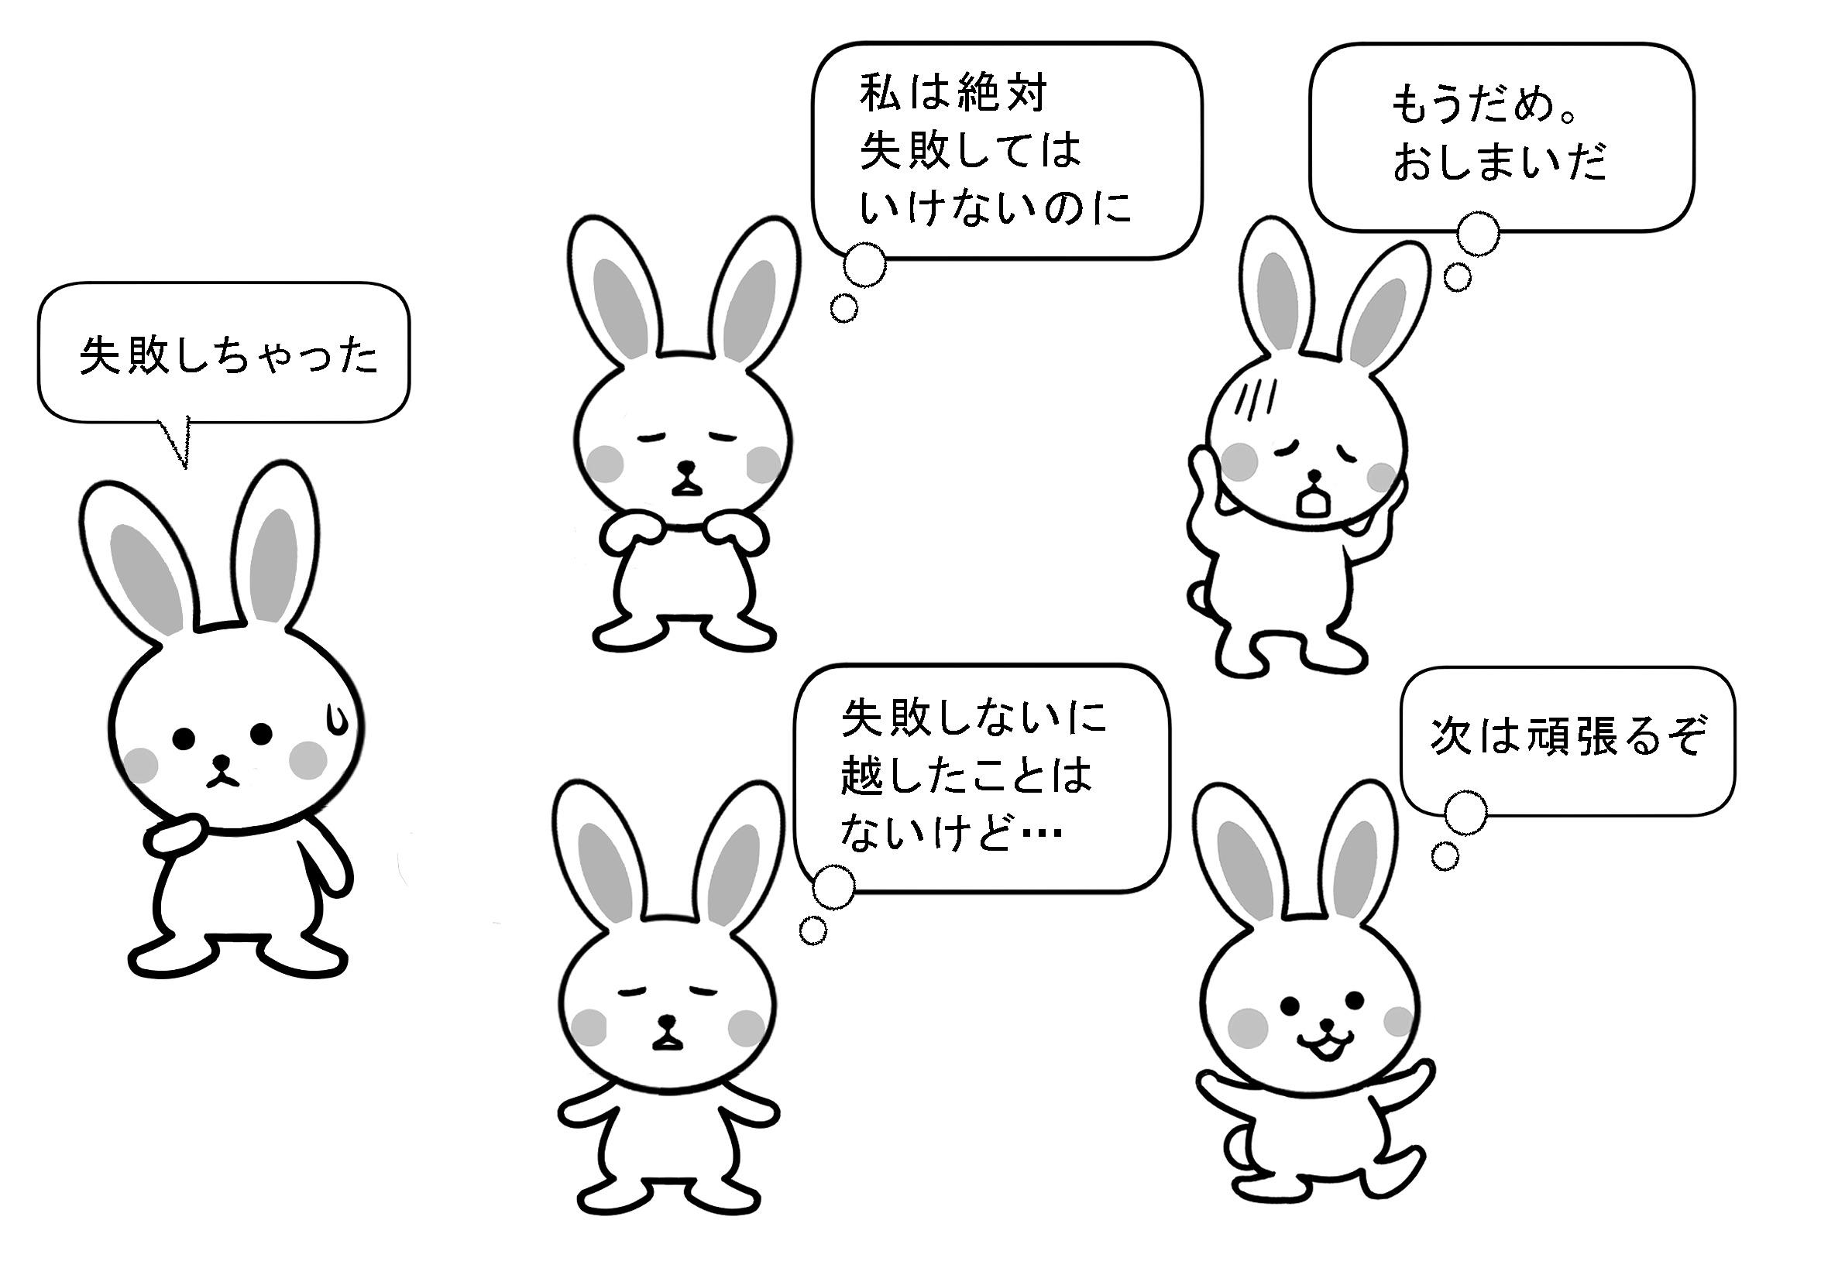
4．苦しい心が作り出すもの
A出来事
B考え
C行動

Slide 172
4．苦しい心が作り出すもの
頭の中で次のような強い思い
・必ず、いつも、絶対
・〜ねばならない、〜に違いない、〜すべきだ、
〜しなければならない
を持っているとしたら、
・〜するに越したことはないな
・〜だとよいな、〜したいな
くらいの柔軟性のある合理的な認知に変えると、
嫌な気持ちが随分楽になる。

Slide 173
コミュニケーション心理学
8
第７章 苦しい心を楽にするスキル
臨床心理士 公認心理師
シニア産業カウンセラー
小児発達学博士(メンタルヘルス支援領域）
三尾 眞由美

Slide 174
１．苦しい心を楽にする
「OKS」プログラム
私たちは
  自分の身に起こっていることを客観的に捉えることが
  苦手。
  本当の自分の気持ちに気づけない。
↓
「OKS」プログラムによって、自分の身に起こった嫌な「出来事」から不合理な「考え」を経て嫌な「気持ち」になるプロセスを学び、苦しい心を楽にするループをつなげていく

Slide 175
2．「出来事」と「気持ち」の
間にあるもの
「出来事」と「気持ち」の間に「考え」がある。
↓
「OKS」プログラムは、嫌な「気持ち」を引き起こしている「考え」に着目し、嫌な「気持ち」を楽にする。

Slide 176
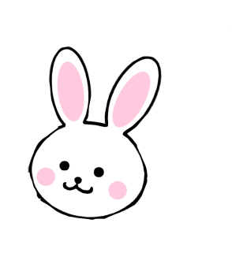
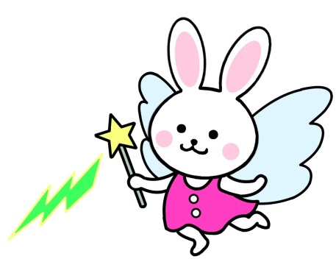
2．「出来事」と「気持ち」の
間にあるもの
赤の考え ⇒ 青の考え
私たちの心の動きは・・・
Irrational Belief
Rational Belief
出来事
赤の考え
不合理な思いこみ
青の考え
中庸
考え
過度の
不安
イライラ
怒り
悲しみ絶望むかつき
気持ち
楽になる

Slide 177
2．「出来事」と「気持ち」の
間にあるもの
自分にとって都合の悪い「出来事」が起こる。
↓
嫌な気持ちになる。
と考えがちだが、実際は、
自分にとって都合の悪い「出来事」が起こると
↓
「赤の考え（不合理な考え）」を通して
↓
嫌な「気持ち」 が生まれる

Slide 178
2．「出来事」と「気持ち」の
間にあるもの
「OKS」プログラムでは・・・
「赤の考え」が苦しい気持ちの元になっている
↓
「赤の考え（不合理な考え）」ではなく、
「青の考え（合理的な考え）」で出来事を見直す
↓
楽な「気持ち」
となることを教えていく。

Slide 179
3．「友人助言法」で「赤の考え」を「青の考え」に変える
「赤の考え」を「青の考え」に変えていくプロセス
↓
「友人助言法」
実際に悩んでいる本人が、全く同じ悩みを抱える友だちから
相談されたと想定し、「自分のことはさておき、その大事な友
だちにどのようなアトバイスをしますか？」という問いを投げ
かける。
↓
大切な友だちを助けたいという動機づけから、真剣にアドバ
イスを考え始める。

Slide 180

3．「友人助言法」で「赤の考え」を「青の考え」に変える
OKS（お悩み解決)シート
A3用紙に拡大コピー推奨
☆OKS(おなやみ解決シート)Ver3.0
一旦、私のことは置いておきましょう。
今度は、お友だちにこのことが起きたと想像してみましょう。もしあなたが大事な友だちからこのことを相談されたら、どんな助言をしますか。
（1)イヤな気持ちにさせた出来事はどんなことかをここに書いてください。
友人助言
お悩み解決
(4)いくつか浮かんだことを書いてみてください。
カメラのレンズで写しているように客観的に状況を描写
(2) 「赤の考え」を書いてみましょう
誰に対して言っていますか。
（1.自分 2.他人 3.世の中）
○をつけてから書いてください。
再び、自分のこととして考えてみてください。上に書いた「友人助言」を何度か自分に言ってみたらどうでしょう。はじめのイヤな気持ちのもとになった考えは変わりましたか？
(5)ここに新しく浮かんできた「青の考え」を書いてみましょう。
(3)その時あなたはどんなイヤな気持ちになったかをここに書いてください。
ものすごく
強く感じて
いる
そして、上の「青の考え」が出た瞬間に気持ちが変わったはずです。どんなふうに変わりましたか？
ものすごく
強く感じて
いる
(6)「軽い・重い」「減・増」という表現でもいいですよ。
ほんの少し
感じている
ほんの少し
感じている
気持ちの温度計
目盛りに×
Ⓒ2019MIO
気持ちの温度計
目盛りに×

Slide 181
4．「メタ認知」の力で自分に
客観的にアドバイスする
なぜ「友人助言法」で合理的な考えに近づけていくことができるのか・・・
↓
「メタ認知」の力を応用
「メタ認知」とは、自分が物事をどのように認知しているかをモニタリングし、コントロールする能力。自分を俯瞰して見る能力のこと。

Slide 182
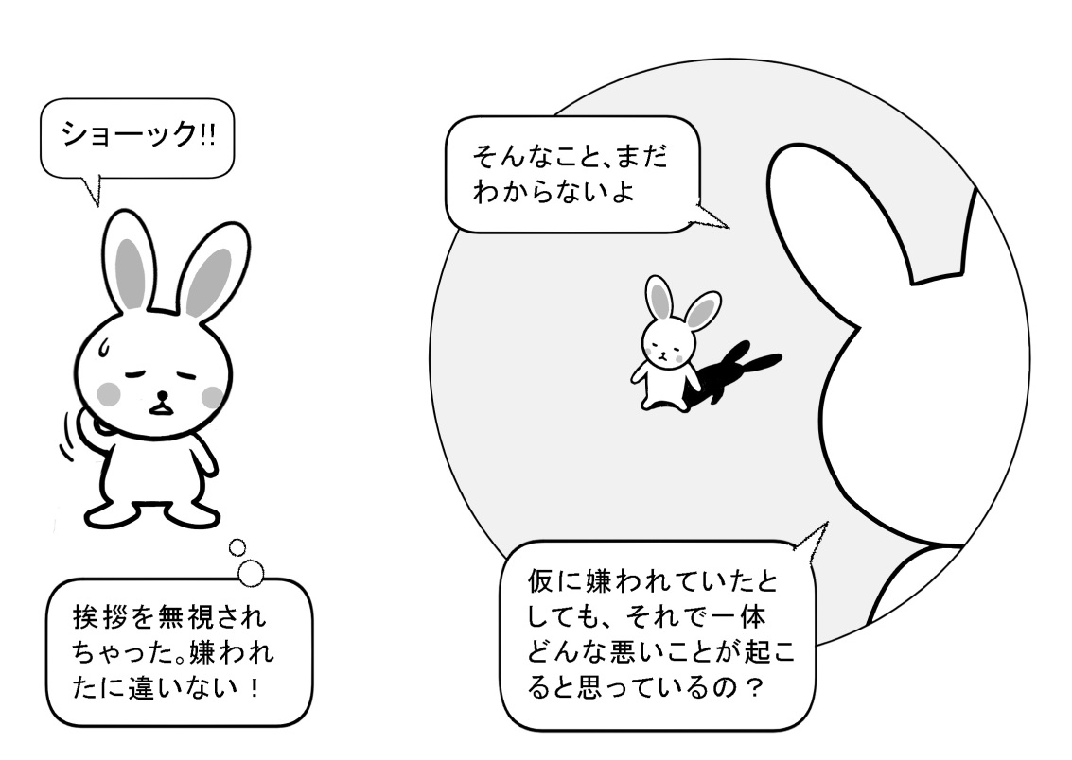
4．「メタ認知」の力で自分に
客観的にアドバイスする
「メタ認知」能力が高ければ、広く周りを見回し、現状に沿った、より適切な見方ができるようになる。
もうひとりの自分が雲の上から俯瞰して自分を捉え、客観的にアドバイスする。

Slide 183
5．「OKS」プログラムの魅力
受講者側のメリット
・「友人」という枠を与えられることにより、自分の中にある抵抗を取り除き、不合理な考え方を合理的な考え方に変えることができる。
・現実がよく見える立ち位置に変わることができる。
・「自分が正しいと思っていることさえしていればよい」という柔軟性のない考え方から抜け出し、視 野を広げることができる。
・「どうせ私なんか」と思っている人が「私だって人の役に立てる」という自分
の可能性に気づく。
・「嫌な気持ちは、自分で変えられる」という自己効力感をすぐに体験できる。
・メタ認知機能を使って、自分の勉強の仕方や仕事のやり方を見直すことが
できる。
・「赤の考え」「青の考え」「緑のイナズマ」という共通言語を使って、仲間同士
で問題解決できる可能 性が高まる。

Slide 184
5．「OKS」プログラムの魅力
実施者側のメリット
・科学的に検証された効果にもとづき 50分間1セッションで実施できる。
・心理教育の知識のない人でも特別な講習を受けなくても付属の指導案を読
み、パワーポイントを使えば、誰もが実施できる(特別なトレーニングは不要だが、事前に実施事例を見学することをおすすめします)
・「赤の考え」「青の考え」「緑のイナズマ」という共通言語を使って、受講者に
対して効率的に考え、 態度、行動の変化を促すことができる。
・実施者側が受講者たちの人間関係の問題解決に煩わされることが減り、時間と気持ちに余裕が生まれる。
・プログラムの実施に費用がかからない。
・プログラムの自由度が高いので、受講者グループに合わせた工夫を入れる
ことができる。

Slide 185
５．「OKS」プログラムの魅力
「OKS」プログラムの効果
都内中学生約150人を対象に「OKSプログラム」を実施。不合理な考え、自尊感情、ストレス反応、不安・抑うつ尺度のいずれも、プログラム実施後にスコアの改善が見られた。さらに、３カ月が経過した後も、もとのスコアに戻ることなく、その効果がある程度持続していることがわかる。
［不合理な考え］
［ストレス反応］
26
スコアが低いほど、その人の不合理な考え（イラショナルビリーフ）は減少します。プログラム実施後は実施前よりもスコアが低下しています。
29
25
28
スコアが低いほど、その人のストレス反応は減少します。
プログラム実施後は、実施前よりもスコアが低下しています。
24
27
23
22
26
21
25
20
24
19
実施前
実施直後
実施３カ月後
23
実施前
実施直後
実施３カ月後
IBs10 N＝156
Stress N＝105
［自尊感情］
［不安・抑うつ尺度］
24
スコアが高いほど、その人の自尊感情は増加します。プログラム実施後は、実施前よりもスコアが上昇しています。
スコアが低いほど、その人の不安・抑うつは減少します。プログラム実施後は、実施前よりもスコアが低下しています。
23
13
22
12
21
11
20
19
実施前
実施直後
実施３カ月後
10
実施前
実施直後
実施３カ月後
RSES N＝140
K6 N＝122
2018/11/28実施データをもとに著者作成 2019

Slide 186
6．「OKS」プログラムの限界
「OKS」プログラムの限界
  「OKS」プログラムは、あくまでも心が苦しいときに行う一つの方法を教えているプログラム。
  その人の持っている「不合理な考え（赤の考え）」に、別の考えもあるという気づきを与えるプログラムであるため、不合理な考えが強いと、心の苦しさから逃れられない場合がある。 （ただ、8割以上の受講者に効果が見られる）
  しばらくすると、以前の不合理な考えに逆戻りしやすいため、適宜フォローアップする機会を設けることが大事。

Slide 187
7．ロールプレイングで「OKS」プログラムを体験しよう
  〈ワーク〉 サンプルストーリーを使い、「OKSシート」を完成させよう
  １. 下記、サンプルストーリーを読む。
金曜日の放課後、いつものように、アマちゃんと楽しく遊んでいたのに・・・
月曜日、学校に来てみると、
アマちゃんに「おはよう」と声をかけた時、目が合いませんでした。
私は無視されたような気がしましたが、知らずに何か悪いことを
してしまったのではないかと考えました。
いろいろ考えているうちに頭が痛くなってきました。
＊＊＊＊＊＊
昼休みはいつもアマちゃんと遊ぶことになっていました。
ところが、今日は気がつくとアマちゃんの姿が教室にありません。
私は、朝からの様子を思い起こすと、自分は嫌われたに違いない
と思えてきて絶望的な気持ちになりました。

Slide 188
7．ロールプレイングで「OKS」プログラムを体験しよう
2.「OKSシート」を半分に折り、自分がサンプルストーリーの主人公の気持ちになって、左半分にある(1) 〜（3）の項目に記入する。
(1) 嫌な気持ちにさせた出来事
(カメラレンズに写したように客観的な描写)
(回答例) ＊声をかけたのに目が合いませんでした
(2) 嫌な気持ちを引き起こしている「赤の考え」(一つに絞ること)
(回答例) ＊自分は嫌われたに違いない
(3) そのときの主人公の気持ち
(回答例) ＊絶望的な気持ち
最後に、主人公がその気持ちをどの程度感じているかを、「気持ちの温度計」に記入する。

Slide 189
7．ロールプレイングで「OKS」プログラムを体験しよう
3.「OKSシート」の右半分にある(4）の項目に記入する。 (4)の緑のイナズマが「友人助言法」を活用する場所のため、自分が友だちから相談されたと想定して、友だちへの助言をここに記入する。
(4) 友だちへの助言(浮かんだことをできるだけたくさん書いて
ください)
(回答例)
＊ あなたは、アマちゃんに嫌われているかどうか、まだわからないじゃん。
＊今回は大丈夫かも。でも、あなたがずっとアマちゃんに嫌われない
なんて、無理じゃん。だっ て人の気持ちって変わるでしょ。
＊あなたが、仮にアマちゃんに嫌われていたとして、いったいどんな
悪いことが起きると想像し ているの?
＊私 にもね、同じことがあったのよ。でもね、人の気持ちはあっちこっ
ち行ったりするもんだと 思うことにして、ほっといたら、いつの間
にかまた仲良くなっちゃったよ。

Slide 190
7．ロールプレイングで「OKS」プログラムを体験しよう
4.再度、サンプルストーリーを自分のこととして考え、3の助言を自分に何度か言い続けてみよう。そこで生まれた新しい考えと気持ちを次の順に記入する。
(5)「赤の考え」に代わり、新しく浮かんできた「青の考え」
(回答例) ＊ま っいいか。私はアマちゃんに嫌われないに越し
たことはないけれど、人の気持ちはいろいろ変わるよね〜
(6)「青の考え」に変わった瞬間の気持ちの変化
(回答例) ＊気持ちが楽になった
最後に、主人公がその気持ちをどの程度感じているかを、
「気持ちの温度計」に記入する。

Slide 191
7．ロールプレイングで「OKS」プログラムを体験しよう
5.最後に、半分に折っていた「OKSシート」を元どおりに開き、シートの左右にある「気持ちの温度計」を比べて、自分の力でどれだけ気持ちが変えられたのかを目で確認してみよう。それは、あなた自身の力で起こったのです。
  〈振り返り〉
サンプルストーリーは、いつも仲よく遊んでいた友だちから急に無視されたと考え、とても嫌な気持ちになった中学生の女の子の話だった。
「OKSシート」でこの主人公の女の子の心の動きを整理し、嫌な気持ちになったのは、「友だちに嫌われたに違いない」という思いこみが元にあることに気がつくこと、そして、同じ悩みを持った友だちに対するアドバイスをたくさん考えて書き出すことで、新しい考え(青の考え)が浮かんできて「嫌な気持ちから抜け出すことができる」ということを体験できたなら、大成功！

Slide 192
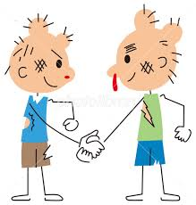
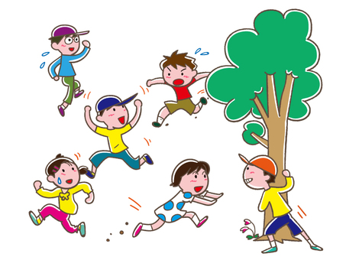
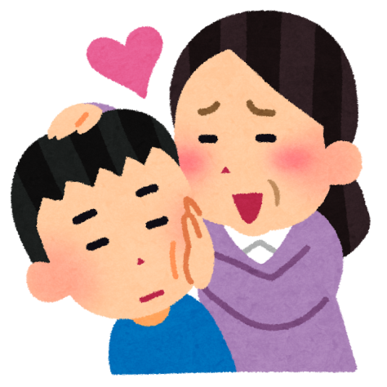
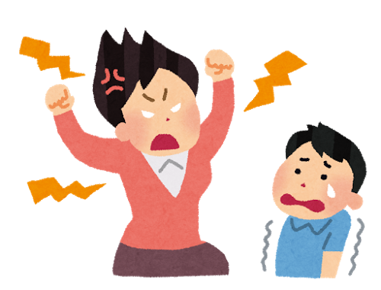
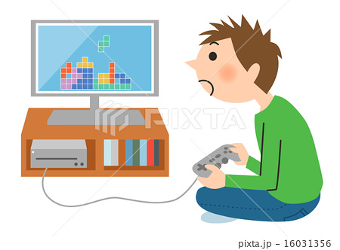
OKS心理予防教育プログラム
開発の背景
OKS開発説明資料より
急激な社会構造や価値観の変化（少子化/核家族化等）がこどもの心の発達を置き去りにしてはいないか。
たとえば、
  少子化により兄弟姉妹の数が減る→兄弟げんか・兄弟間の秩序の形成機会の減少→ヒエラルキーがある場でのソーシャルスキルや兄弟愛などを学ぶ機会の減少
  ゲーム等の遊び方の変化（近所の友達とうまくつるんで遊ぶ経験ができない）
かつては、こうした対人関係の小さなトラブルの中で葛藤を経験し葛藤処理を学んで、心を育んできていた。
今の社会は過保護・過干渉に育てられ、葛藤を経験することが少ない。何かあってもすぐに親・大人が解決してくれる。
インターネットの発展によるコミュニケーションスタイルの変化、Face to faceの深い人間関係構築の希薄化
71
Notes:
その心の苦悩の背景について考えてみました
１．急激な社会構造や価値観の変化（少子化/核家族化等）がこどもの心の発達を置き去りにしてはいないか。
たとえば、
①少子化により兄弟姉妹の数が減る→兄弟げんか・兄弟間の秩序の形成機会の減少→ヒエラルキーがある場でのソーシャルスキルや兄弟愛などを学ぶ機会の減少▼▼
②ゲーム等の遊び方の変化（近所の友達とうまくつるんで遊ぶ経験ができない）
２、かつては、こうした対人関係の小さなトラブルの中で葛藤を経験し葛藤処理を学んで、心を育んできていた。▼▼
３、今の社会では子供たちは過保護・過干渉に育てられ、葛藤を経験することが少ない。何かあってもすぐに親・大人が解決してくれると思いがちになっている。▼▼

Slide 193
OKS心理予防教育プログラム
開発の背景
OKS開発説明資料より
急激な社会構造や価値観の変化（少子化/核家族化等）がこどもの心の発達を置き去りにしてはいないか。
たとえば、
  少子化により兄弟姉妹の数が減る→兄弟げんか・兄弟間の秩序の形成機会の減少→ヒエラルキーがある場でのソーシャルスキルや兄弟愛などを学ぶ機会の減少
  ゲーム等の遊び方の変化（近所の友達とうまくつるんで遊ぶ経験ができない）
かつては、こうした対人関係の小さなトラブルの中で葛藤を経験し葛藤処理を学んで、心を育んできていた。
今の社会は過保護・過干渉に育てられ、葛藤を経験することが少ない。何かあってもすぐに親・大人が解決してくれる。
インターネットの発展によるコミュニケーションスタイルの変化、Face to faceの深い人間関係構築の希薄化
71
Notes:
その心の苦悩の背景について考えてみました
１．急激な社会構造や価値観の変化（少子化/核家族化等）がこどもの心の発達を置き去りにしてはいないか。
たとえば、
①少子化により兄弟姉妹の数が減る→兄弟げんか・兄弟間の秩序の形成機会の減少→ヒエラルキーがある場でのソーシャルスキルや兄弟愛などを学ぶ機会の減少▼▼
②ゲーム等の遊び方の変化（近所の友達とうまくつるんで遊ぶ経験ができない）
２、かつては、こうした対人関係の小さなトラブルの中で葛藤を経験し葛藤処理を学んで、心を育んできていた。▼▼
３、今の社会では子供たちは過保護・過干渉に育てられ、葛藤を経験することが少ない。何かあってもすぐに親・大人が解決してくれると思いがちになっている。▼▼

Slide 194
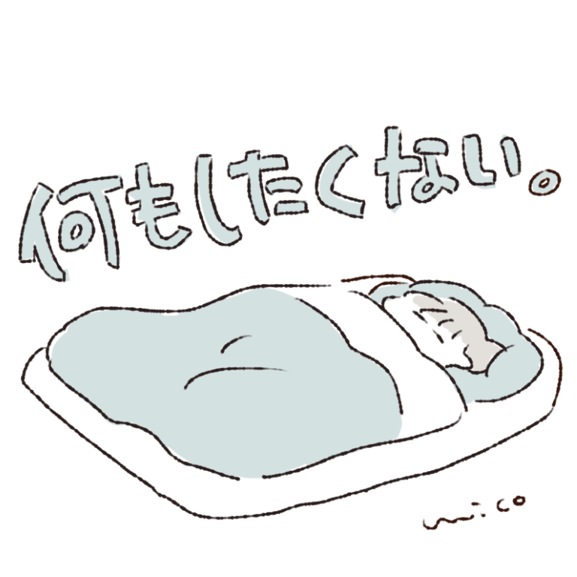
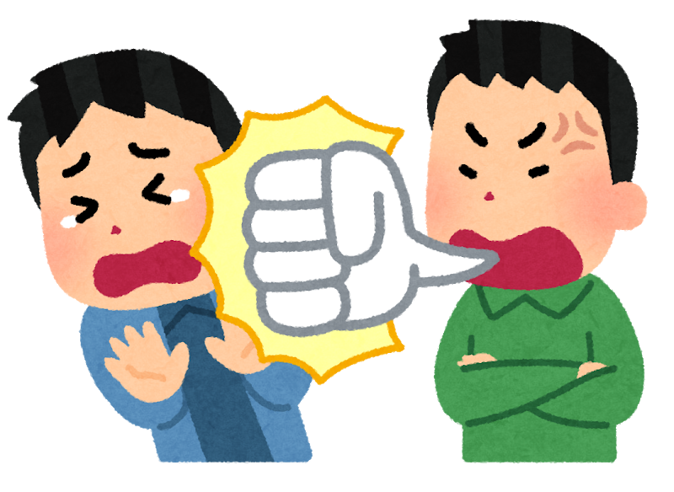
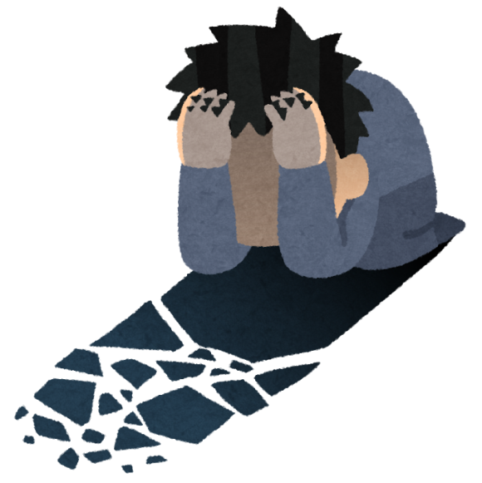


OKS開発の背景
そうした変化が自律的な心の発達を阻害する要因となっている可能性がある。
心が十分に育まれていない子供が経験したことのない葛藤に出会ったとき自分の力で解決できず
  あきらめて無気力
  切れて暴力的
  落ち込んで絶望感
  悲しくて厭世的な気分になる
  →こういった状況は心の病気へとつながりかねない。憂慮すべき事態
こうした葛藤を自律的に解決できない生徒が学校不適応に陥ると考えられる
家庭や社会における心の育成の機会が減る中で、学校教育に期待がかかる
先生の負担増 不適応の激増による業務の増大も一因
72
Notes:
４、そうした変化が自律的な心の育成を阻害する要因となっている可能性がある。
５、心が十分に育まれていない子供が経験したことのない葛藤に出会ったとき自分の力で解決できず
①あきらめて無気力▼▼
②切れて暴力的▼▼
③落ち込んで絶望感▼▼
④悲しくて厭世的な気分になる▼▼
→こういった状況は心の病気へとつながりかねず、憂慮すべき事態といえます
６．こうした葛藤を自律的に解決できない生徒が学校不適応に陥ると考えられます
７．家庭や社会における心の育成の機会が減る中で、学校教育に期待がかかって
８．先生の負担増となっています。▼

Slide 195
OKS開発の背景
そうした変化が自律的な心の発達を阻害する要因となっている可能性がある。
心が十分に育まれていない子供が経験したことのない葛藤に出会ったとき自分の力で解決できず
  あきらめて無気力
  切れて暴力的
  落ち込んで絶望感
  悲しくて厭世的な気分になる
  →こういった状況は心の病気へとつながりかねない。憂慮すべき事態
こうした葛藤を自律的に解決できない生徒が学校不適応に陥ると考えられる
家庭や社会における心の育成の機会が減る中で、学校教育に期待がかかる
先生の負担増 不適応の激増による業務の増大も一因
72
Notes:
４、そうした変化が自律的な心の育成を阻害する要因となっている可能性がある。
５、心が十分に育まれていない子供が経験したことのない葛藤に出会ったとき自分の力で解決できず
①あきらめて無気力▼▼
②切れて暴力的▼▼
③落ち込んで絶望感▼▼
④悲しくて厭世的な気分になる▼▼
→こういった状況は心の病気へとつながりかねず、憂慮すべき事態といえます
６．こうした葛藤を自律的に解決できない生徒が学校不適応に陥ると考えられます
７．家庭や社会における心の育成の機会が減る中で、学校教育に期待がかかって
８．先生の負担増となっています。▼

Slide 196
コミュニケーション心理学
9
第８章 解決方法への気づきを促すスキル
臨床心理士 公認心理師
シニア産業カウンセラー
小児発達学博士(メンタルヘルス支援領域）
三尾 眞由美

Slide 197
１．解決志向のカウンセリング
車が故障したら？ パソコンが壊れたら？
車：原因を探るより、とにかく修理工場へ。
パソコン：原因を探るより、まず、再起動をする。
↓
心理学の分野にも、上記のような対処法がある
それが、
「SFA(Solution Focused Approach・解決志向アプローチ)」
  これまでは、カウンセラーがカウンセリングに使用するものとされてきたが、この解決志向の哲学は、人間関係の形成だけでなく、一人ひとりが幸せに生きるヒントになる。

Slide 198
１．解決志向のカウンセリング
例）過去に負った心の傷が原因で、過度に不安になりやすくて困っている相談者（本人は、過去の心の傷が原因とは気づいていない）
従来の方法
SFA
相談者の悩みや不安に耳を傾け、「過去の心の傷が原因である」ことを解釈 し、相談者にそれと向き合わせることで、今の「不安になりやすい」ことが減っていくようにしていく。
相談者の困りごとの原因である「過去の心の傷」には目を向けない。原因発生の過去よりも、問題が解決した後の未来に相談者の意識を向けていく。

Slide 199
2．「SFA」で大事なポイント
「SFA」の基本となる3つの中心哲学
① うまくいっているのなら、治そうとするな
問題を抱えながらも、相談者が「こうしたらうまくいった」
と思っているなら、
カウンセラーは無理に状況を変えたりしない。
② うまくいっていることがわかったら、
それをもっとせよ
むしろ、うまくいっている場合には、何がそうさせているかを
明らかにし、それをもっと活用していくことを促す。
③ うまくいかないなら、二度と繰り返すな。
何か違うことをせよ
また反対に、やっていることがうまくいっていないなら、
それとは別のやり方を一緒に探していく。

Slide 200
3．「SFA」による
カウンセリングの手順
「SFA」では、問題の解決策を見つけるのは、相談者自身。
カウンセラーの仕事は、相談者が答えを見つけるための手助けをすること。

Slide 201
3．「SFA」による
カウンセリングの手順
例）相談者：入社３カ月目の新入社員。新人研修で先輩社員の指導を受けているが、なかなか自分の力を発揮できずに落ち込んでいる。
手順
トーク例
手順①
相談者にカウンセリングで何を期待しているかを確認する
●カウンセラー「ここでどんなことを話し合えれば良いと
思って来ましたか?」
●相談者「研修中に何もかもダメで、落ち込んでいるん
です。どうすれば?」
どんなことを話し合えれば、あなたの期待に沿えるかと、相談者の期待を聴くことからスタート。

Slide 202
3．「SFA」による
カウンセリングの手順
手順②
相談者の話を傾聴する
●カウンセラー「そうですか。でも、あまり意識していなか
ったかもしれませんが、何かよかったこと、 うまくできた
こともあったのではないですか?」
●相談者「いえ、何も思い浮かばないです」
●カウンセラー「先輩の指導のもと研修を最後まで受けら
れているのですから、何かよかった、うまくできたと思っ
たことはあるのではないですか?」
●相談者「そういえば、先輩に挨拶のときの笑顔をほめら
れたことがあります」
●カウンセラー「よいですね。先輩はちゃんと見ていて
くれたんですね。他には何かありませんか?」
●相談者「一緒に営業に行った先でお客様に、ありが
とうと言われたのはうれしかったです」
●カウンセラー「そうですか。お客様とのコミュニケーショ
ンもとれていたのですね」
原因追求はせずに、相談者のこれまでの話を聴きながら、うまくやれたこと、少しはマシだったこと、できたことなどを根気よく聴き、相談者の気づきを促す。

Slide 203
3．「SFA」による
カウンセリングの手順
手順③
ミラクル・クエスチョン
●カウンセラー「ちょっと変わった質問ですが、今晩、あな
たが眠っている間に奇跡が起きて、あなたがこちらに
来られた問題が全て解決したとします。でも、あなたは
眠っているので、奇跡が起こったことを知りません。
明日の朝目を覚ましたとき、どんな違いから、奇跡が
起きて問題が解決したことに気づくでしょうか」
●相談者「奇跡......ですか。イメージするのが難しいです」
●カウンセラー「答えにくい質問でしたよね。では、あなた
に奇跡が起きたとき、あなたの先輩がどのよ うに変化
していたら、奇跡が起きたと気づきますか?」
●相談者「そうですね、朝のミーティングで、先輩から笑
顔で『今日も頑張ってね』と優しく励まされたときです」
相談者にその問題が解決された後を想像するように質問し、それにより相談者の目標を具体化していく。
質問の答えが相談内容と直接結びつかなかったり、話の筋に一貫性がなかったりしても大丈夫。その場合は、その答えから相談者の具体的な行動につながるようなことを見つけられるように、さらに 傾聴を続ける。

Slide 204
3．「SFA」による
カウンセリングの手順
手順④
ウェル・フォームド・ゴール
（適切に形成されたゴール）
●カウンセラー「では、今おっしゃった先輩から笑顔で『頑
張ってね』といわれるようにするには、どんなことをす
ればよいでしょう?」
●相談者「もっと同僚や他の先輩たちとコミュニケーション
をとって、信頼関係を築くことだと思います」
相談者に、問題が解決した状態を目標とし、そこに近づくにはどうすればよいか考えるように促す。

Slide 205
3．「SFA」による
カウンセリングの手順
手順⑤
スケーリング・クエスチョン
●カウンセラー「では、同僚や他の先輩たちとの間に全
く信頼関係ができていない状態を1とし、強い信頼関
係を築けている状態を10とすると、今のあなたは、ど
くらいだ思いますか?」
●相談者「うーん。4くらいかな」
●カウンセラー「その4というのは、どういうことを評価さ
れたのですか?」
●相談者「同僚たちからはちゃんと挨拶してもらえている
ので」
●カウンセラー「では、今が4だとすると、それをもう1つ上
げるには何が必要だと思いますか?」
●相談者「先輩方に元気に挨拶をして、仕事の手伝い
もこちらから積極的に声をかけるとか」
具体的な目標を設定し、今の状態どのくらい目標に近づいているか、その度合いを確認する。

Slide 206
3．「SFA」による
カウンセリングの手順
手順⑥
相談者の話を整理する
●カウンセラー「ここまでのお話でも、解決のアイデアは
いろいろ出ましたが、他にはありませんか?」
●相談者「あとは一人でできる仕事を増やしていきたいで
す」
●カウンセラー「それは、先輩社員にとっても助かります
ね。他には?」
※「ミラクル・クエスチョン」や「スケーリング・クエスチョン」の際にも、この質問を使い、多くの変化を引き出していく。
解決の糸口をできるだけ増やせるよう「他にはありませんか?」と答えを促して整理していく。

Slide 207
3．「SFA」による
カウンセリングの手順
手順⑦
最後のフィードバック
●カウンセラー「お疲れさまでした。今回のカウンセリング
では、たくさんのアイデアが出ました。次回までに、何
か一つ実践してみてはどうでしょうか? その感想をま
たお聴きしたいですね」
●相談者「はい。とりあえず、先輩方への元気な挨拶は
明日から始めます。なんだか会社に行くのが楽し くな
ってきました」
相談者をねぎらい、次回の面接までの課題を提案する。

Slide 208
3．「SFA」による
カウンセリングの手順
〈資料〉 「SFA」カウンセリングで用いる8つの道具
（質問）
ミラクル・クエスチョン
「今晩、あなたの眠っている間に奇跡が起きて・・・（全文は、カウンセリングの手順参照）」と、相談者に問題が解決した後を想像してもらう質問。
ヒドゥン・ミラクル
「問題が起こっても不思議じゃないときに起こらなかったり、軽くすんだりしたときはないでしょうか」など、相談者の生活の中に「例外」があることを明らかにする質問。
スケーリング・クエスチョン
「最悪の状態を１、最良の状態を10とすると、今はどのくらいですか？」など、解決の度合いを具体的に表現する方法を提供する質問。
コーピング・クエスチョン
相談者とカウンセラー双方が問題解決の糸口を見つけられないときに、「この大変な状況で、今までどうやって乗り切ってこられたのですか？」と、相談者に自分の工夫や努力を気づいてもらう質問。
どうやったんですか？
相談者から問題解決のヒントが語られたとき、相談者自身がそれに気づいていない場合には、もっと多くのことを語ってもらうためにこの質問を使う。
他には？
相談者から解決の糸口をできるだけ引き出すための質問。いろいろな場面で使うことができる。
相談者自身が解決した後のイメージが出てこないとき、「ご主人（身近な人）に尋ねたら、どんなところが違うと答えると思いますか？」と、身近な人の視点から考えてもらうときに使う質問。
関係性の質問
コンプリメント（賞賛）
お世辞を言うのではなく、相談者から具体的に努力したことや解決の糸口になることが語られたときに、それに対して「素晴らしいですね！」と賞賛する。質問をした際によく使われる。
三島徳雄・久保田進也著『積極的傾聴を学ぶー発見的体験学習法の実際ー』（中央労働災害防止協会）p237-244をもとに著者作成

Slide 209
3．「SFA」による
カウンセリングの手順
〈ワーク〉 「SFA」を使ってカウンセリング体験をしてみよう
①二人1組のペアを作り、一方がカウンセラー、一方が相談
者になる。
②カウンセリングの手順(事例)を実際に読み上げて、カウン
セリングを体験する。
③ 終わったら役割を入れ替えて、同じことする。

Slide 210
3．「SFA」による
カウンセリングの手順
〈振り返り〉
「SFA」は、カウンセリング手法の中でも特別な療法。従来の精神分析などのように「できなかったこと」を振り返らず、ほんの1回でも「できたこと」を手掛かりに、相談者が未来に注意・関心を向けて切り拓いていくことをサポートしていく。
この考え方や姿勢は、私たちの日常生活にも役立つはず。「できなかった」ことで自分を責めるのではなく、1回でも「できたこと・起こったこと」を手がかりに、それを押し拡げていくようにしてみよう。

Slide 211
コミュニケーション心理学
10
第9章 コミュニケーションが求められる職場
公認心理師
臨床心理士
シニア産業カウンセラー
小児発達学博士(メンタルヘルス支援領域）
三尾 眞由美

Slide 212


コミュニケーション自体が職務の手段
  9-1 コミュニケーション自体が職務の手段である職業
    対人援助職
    チーム医療
    チーム学校
One Team
212

Slide 213

チーム医療のイメージ

Slide 214
図表９−２：チーム学校に携わる専門家・専門機関
●学校教職員
●スクールカウンセラー
●スクールソーシャルワーカー
●児童相談所
●子ども家庭支援センター
●警視庁少年センター
●民生児童委員
●児童精神科
●通級指導教室
●適応指導教室
●特別支援学校
●地域コミュニティ関係者
など

Slide 215

ストレス
9-2 職場でのストレスマネージメント

Slide 216
ストレス
適度なストレス

Slide 217
ストレス

Slide 218

ストレスモデル

Slide 219

学校でのストレスモデル
学校に当てはめてみると
個人要因
年齢・性別・職種
性格・人生観
ストレスへの対処能力
心理予防教育 OKSなど
学校のストレス要因
ストレス反応
いじめ
不登校等
疾患
心理的反応・
身体的反応・
行動化
自分や家族の
出来事、事件・
事故 など
学校外の
要因
緩衝要因
先生や友人、
家族などからの
社会的支援

Slide 221

ストレスチェック
こころの耳

Slide 222

こころの耳 ストレスチェック

Slide 223
３つの R
Rest
  休息
Recreation
  リクリエーション
Relaxation
  日本語ではリラクゼーションとゼということが多いですがリラクセーションと濁らないのが通のいいかた

Slide 224
9-3 職場のイライラした場面から起こる気まずい人間関係
  対人葛藤は避けられない
  うまく処理することが大切
  実はいま、人との葛藤の処理を経験し、心を育む機会が減っている

Slide 225
9-4 怒りは自分が作り出している
あるある？

Slide 226
9-5 職場でのアンガーマネジメント
  「〜してほしいのにしてもらえない」という、求めているものが満たされないとき
  「私には無理」「これはできない」
  「なぜ、こんなことをさせるのか」
  「無理を言うな」
  自分の能力では対応できない問題に直面したとき

Slide 227

相手の怒りにどう対処するか
リアクションしない

Slide 228
ＳＮＳ時代のコミュニケーション
  だれにでもできる被害者や傍観者にならない
  アイディア募集 みんなで共有しましょう
  例えば

Slide 229
コミュニケーション心理学
11
第10章 コミュニケーションストーリー
公認心理師
臨床心理士
シニア産業カウンセラー
小児発達学博士(メンタルヘルス支援領域）
三尾 眞由美

Slide 230
10-1 雑談力を育むストーリーを考える
  誰かと話しているときに「次の言葉が出てこない。どうしよう」と、困った経験はないでしょうか。例えば、新しい職場の同僚を初めてランチに誘ったときに、「今日はだめ」と言われてその場で黙ってしまった経験はありませんか。同僚として仲良くしたいと思いながら、「もう一度声をかけてしつこいと思われたくない」「また断られたら嫌だ」と相手と距離を置いてしまうと、ますます声をかけにくくなるものです。言葉が切れてしまうと、そこで会話が終わってしまいます。言葉を続ける代わりにため息をついたり、小声でブツブツつぶやくようなこともあるかもしれません。無意識の行動でも、これでは相手に良い印象を与えるどころか、不快な思いを抱かせてしまいます。これまで本書の中で紹介したように、他者は自分の思いどおりには動かないものなのです。自分の期待どおりに会話が進まなくても、相手の気持ちを大切にしながら、自分の気持ちを伝える方法を考えていきましょう。
230

Slide 231

４コマストーリー：新しい職場の同僚をランチに誘う！
自分の思いを相手に伝える（相手が受け入れやすいように）
相手の反応
相手の反応によって提案内容を変える
お互いの納得感を得る
１コマ目のシチュエーションは同じですが、２コマ目の相手の反応によって、お互いが納得できる結果になるように、その後のストーリーを考えていきます。
NO
YES

Slide 232
DESC(デスク)法
10-2 困った時の問題解決ストーリーを考える
例題：コーヒーを相手の洋服にこぼして汚してしまいました
D: describe（描写する）
  私がコーヒーをこぼしてシミになってしまいました。
E: express、explain、empathize (表現する、説明する、共感する)
  お洋服を汚して申し訳ありません。それにせっかくのお茶の時間を台無しにしてしまいました。
S: specify（特定の提案をする）
  クリーニング代を負担させていただきたいと思いますが、それでよろしいでしょうか
C: choose（選択する）次の選択肢を考えておく
  Yesの時：お許しいただいてありがとうございます
  Noの時：DかEかSに戻る。
232
Notes:
232
お母さんが落ち着けることがこのDESC法のメリットです
あとで話したくなった時に話しかけやすくする素地を作ってあげることができます

Slide 233
DESC(デスク)法
例題：どうも子どもの様子がおかしい。朝、制服に着替えず学校に行きたくないようだが何も言わない。
D: describe（描写する）
  登校時間なのに制服に着替えてないのね。
E: express、explain、empathize (表現する、説明する、共感する)
  学校に行きたくないようね。大丈夫なの？お母さんちょっと心配だわ。
S: specify（特定の提案をする）
  久しぶりにお母さんも散歩がてら学校に行ってみようかな？
C: choose（選択する）次の選択肢を考えておく
  Yesの時：提案の実行。一緒に学校に行く。
  Noの時：DかEかSに戻る。
233
Notes:
233
お母さんが落ち着けることがこのDESC法のメリットです
あとで話したくなった時に話しかけやすくする素地を作ってあげることができます

Slide 234

俯瞰するということ
図表７−２：メタ認知の力で客観的にアドバイス
もうひとりの自分が雲の上から俯瞰して自分を捉え、客観的にアドバイスをします。
ⓒ2020 Ãtman Counseling Room

Slide 235
10-3 我慢は禁物
  会話のコミュニケーションストーリーを考えるときに気をつけていただきたいのは、「こんなことを言ったら嫌われるかもしれない」「トラブルは起こしたくない」という気持ちから、「私が我慢すればいい」と、無難なストーリーにおさめてしまうことです。
  「我慢」には、耐える、こらえるといった意味がありますが、実は、その中にも自尊感情（自己肯定感・自己効力感）が高まる我慢と低下する我慢があります。よく、人は「こんなことは言ってはいけない」と自分を抑え込み、嫌な心持ちになっていることを「我慢している」と思っています。それは自尊感情を低下させるものであることが多いのです。

Slide 236
10-4 その一言がチャンスにつながる
  自分の意見や気持ちを相手に押しつけるのではなく、自分の思っていることや置かれている状況を伝えることは、お互いの理解を深めていく妨げにはなりません。その一言、その自己表現から、新たなストーリーが展開する可能性があるのです。私たちの一生は、瞬間瞬間の自己表現から成り立っています。臆せず、たゆまず、自己表現を楽しんでください。

Slide 237
10-5 ストーリーを考えて、会話・対話のシミュレーションをしてみよう
  〈ワーク〉［10- １］で紹介した４コマを使ってストーリーを作ってみよう。
  ① 紙を用意し、４つのコマを作る。
  ② シチュエーションを決める。
  ③ それぞれのコマに、次のテーマを割り当てて、ストーリーを考えていきます。
  １コマ目 自分の思いを相手に伝える（相手が受け入れやすいように）
  ２コマ目 相手の反応（ＹＥＳ・ＮＯ）
  ３コマ目 相手の反応によって提案内容を変える
  ４コマ目 お互いの納得感を得る

Slide 238
例１：新しく勤めた職場の同僚・先輩を食事（ランチや夕食）に誘う
例２：新しく勤めた職場の同僚・先輩に自分の失敗を詫びる
例３：新しく勤めた職場の同僚・先輩に作業を依頼する
例４：新しく勤めた職場の同僚・先輩がした作業の失敗を知らせる
例５：新しく勤めた職場の同僚・先輩からの頼まれごとを断る

Slide 239
コミュニケーション心理学
12
第11章 相手に「伝える」技術
公認心理師
臨床心理士
シニア産業カウンセラー
小児発達学博士(メンタルヘルス支援領域）
三尾 眞由美

Slide 240
試験について
13回目の授業時に進度の確認のための試験を行います
期末試験期間中の試験はありません
60分（基本）で試験問題に回答、時間内に提出してください
テキスト、ノート等の持ち込み 不可
スマホも当該試験時間内の使用は禁止です
14回目に回答の説明と返却をします

Slide 241
11-1 人は自分の行動を正当化しようとする
  言っていることと、やっていることが違う？
    「健康によいのだから、運動しよう！」
    「運動したほうがよいけれど、動きやすいウエアを持ってないし、今日はできないな」
    理由を探し、運動しないことに自分で納得しようとする
    頭ではわかっていてもその通りに動かない
    「人間は必ずしも合理的な行動をとる動物ではなく、合理化する動物である」：「認知的不協和理論」
    フェスティンガー、Ｌ．（Festinger、 L.）
241

Slide 242

図表11−1：認知的不協和理論
態度
行動を変える
認知を変える
新たな認知を加える
情報を選ぶ
ⓒ2020 Ãtman Counseling Room

Slide 243
11ｰ２ 得より損をしたくない気持ち
  「サンクコスト」sunk cost sink sank sunk
  すでに費やして取り戻すことのできないコスト（お金、時間、労力など）
  損失を強く嫌う傾向に影響されている

Slide 244
11ｰ３ 相手をその気にさせる
説得的コミュニケーション１
  その人の態度や行動を変える反応
  チャルディーニ、Ｒ．Ｂ．（Cialdini、 R. B.）
    「返報性」
    「コミットメントと一貫性」
    「社会的証明」
    「希少性」
    「権威」
    「好意」

Slide 245


チャルディーニの６つの原則
「明日、ミーティングに出席して」と言われて、「はい」と返事したけれど・・・
①返報性
②コミットメントと一貫性
③社会的証明
④希少性
⑤権威
⑥好意
図表11−２：

Slide 246
11ｰ４ 相手をその気にさせる
説得的コミュニケーション２
  「計画的行動理論（The Theory Of Planned Behavior）」
  アズゼン、Ｉ．（Ajzen、 I.）
    ①行動への態度（ある行動への自分の判断）
    ② 主観的規範（ある行動への家族や親友など、
    重要な他者からの期待。それに自分が応えたい）
    ③コントロール感（自分に行動できそうか）

Slide 247
図11−３：計画的行動理論
ある行動への自分の判断
コントロール感
主観的規範
行動への態度
自分にできそうかどうか
家族や親友など、重要な他者からのある行動に対する期待。それに自分が応えたい
行動意図
行動
小倉千尋・今城周造 「中年期女性における『心理専門家への援助要請』を規定する要因についての検討ー計画的行動理論の観点からー」 『昭和女子大学生活心理研究所紀要、2011、Vol.13、33-42』 をもとに著者作成

Slide 249
元の論文はとっても難しい

Slide 250

11ｰ５援助を求めるときの
説得的コミュニケーション
  援助要請
  傍観者効果
図表11−４：傍観者効果
① 「自分が助けに行くと、周りから変に思われるのではないか」
（他者から見られていることの効果）
② 「誰も助けないのは、そんなに具合が悪くないからじゃないか？」
（他者を見ていることの効果）
③ 不特定多数の人が周りにいると、「誰かが助けるだろう」だから助けない。
（責任の分散）
ⓒ2020 Ãtman Counseling Room

Slide 251
Notes:
Ss overheard an epileptic seizure. They believed either that they alone heard the emergency、 or that 1 or 4 unseen others were also present. As predicted the presence of other bystanders reduced the individual's feelings of personal responsibility and lowered his speed of reporting (p < .01). In groups of size 3、 males reported no faster than females、 and females reported no slower when the 1 other bystander was a male rather than a female. In general、 personality and background measures were not predictive of helping. Bystander inaction in real-life emergencies is often explained by "apathy、" "alienation、" and "anomie." This experiment suggests that the explanation may lie more in the bystander's response to other observers than in his indifference to the victim.
Ssはてんかんの発作を聞いた。 彼らは、自分たちだけが緊急事態を聞いた、または目に見えない他の1人または4人もいると信じていました。 予測どおり、他の傍観者の存在は個人の責任感を軽減し、報告の速度を低下させました（p <.01）。 サイズ3のグループでは、他の1人のバイスタンダーが女性ではなく男性である場合、男性は女性よりも速く報告せず、女性も遅くはないと報告しました。 一般に、性格と背景の測定値は支援を予測しませんでした。 現実の緊急事態での傍観者の不作為は、しばしば「無関心」、「疎外」、および「アノミー」によって説明されます。 この実験は、説明が被害者に対する無関心よりも、他の観察者に対する傍観者の反応にある可能性があることを示唆しています。

Slide 252
11ｰ６ 一人で集団を相手にする
説得的コミュニケーション
  同調
  集団の中の少数派の主張がその他の人の思考に影響を与える
    ① 確固たる態度で、自分の主張を貫くこと
    ② 主張する内容が論理的で、利害関係がないこと
    ③ 少数者の社会的属性が他の人と類似していること

Slide 253
11ｰ７ 未知なる解決策を創造する
「建設的な対話」を目指して
  お互いが「話してよかった」「話を聞かせてもらってよかった」と思い、話す前には思いもつかなかった未知なる解決策にたどり着けるような「対話」を「建設的な対話」といいます。

Slide 254


Slide 255


Slide 256


＜陪審員＞
陪審員1
陪審員長、高校のアメフト・コーチ
陪審員2
サラリーマン

Slide 257


＜陪審員＞
陪審員3
宅配便の会社経営者
陪審員4
株式仲売人

Slide 258


＜陪審員＞
陪審員5
スラム育ち、工場労働者
陪審員6
塗装工

Slide 259


＜陪審員＞
陪審員7
マーマレードの販売員、
ヤンキースファン
陪審員8
建築家、始めに少年の無罪を主張

Slide 260


＜陪審員＞
陪審員9 老人
陪審員10 工場経営者

Slide 261


＜陪審員＞
陪審員11 時計屋
陪審員12 広告会社勤め

Slide 262
  これからも、本書で紹介したコミュニケーションスキルを活かし、幸せな瞬間を積み重ねていってください。円環的因果律でもお話ししたように、ほんの小さな一歩から始めてみて、それが巡り巡ってどんな素晴らしい運命をあなたにもたらすか想像できるでしょうか。
  知れば知るほど人間関係はおもしろいもの。
  〝ぼっち〟がいいと思っても、結局はみんなと生きていくのがこの世なら、そこで楽しまない手はないでしょう。

Slide 263
コミュニケーション心理学
13
第12章 今すぐに始められる魔法の言葉
公認心理師
臨床心理士
シニア産業カウンセラー
小児発達学博士(メンタルヘルス支援領域）
三尾 眞由美

Slide 264
① 挨拶は会話・対話の始まり
  「おはようございます」
  「こんにちは」
  「こんばんは」
264

Slide 265
②「さようなら」の前後の一言
  気持ちよく別れるために、「さようなら」の前後にもう一言あるとよいでしょう。

Slide 266
③「ごめんなさい」は日本の風土が生み出した知恵
  「ごめんなさい」は、困った状況をリセットするきっかけになる言葉です。
  失敗を次の成功の糧に変えていくために、臆せず使えるようになっていただきたいものです。

Slide 267
  日本の文化では、こちらに非がなくても「場の雰囲気を悪くしちゃってごめんなさい」のように、「ごめんなさい」や「すみません」を周囲の人を立てたコミュニケーションの言葉としてやり取りすることがよくあります。
  あなたの周りに「ごめんなさい」を上手に使いこなしている人はいないでしょうか。周囲の会話を注意深く聞いてみてください。勝ち負けにこだわらず、相手を立てたほうがスムーズにいく場面もあります。
  第５章の「アサーティブ」な態度からは少し外れてしまいますが、これは日本の風土が生み出した人づきあいの知恵です。
  実は私はこれをうまくできません。でもそれも個性です。

Slide 268
④「ありがとう」は魔法の言葉
  「ありがとう」は、相手を幸せにする魔法の言葉です。この言葉を使うと、言われた相手は自己効力感と自尊感情が高まります。
  最後になりますが、挨拶も謝意も、日本文化の「おかげさま」の精神を体現するものだと思います
  そうすることで、人は周囲の人たちとの関わりの中で存在するものと考えられている日本では、相手からもらっている分かりやすい好意だけではなく、世の中に溢れている目に見えない心配りや善意が見えてきます。だから挨拶や謝意を伝えることで一番幸せになれるのは自分なのです。

Slide 269


